Slide 1

创造中国教育梦
Casting Dreams for Chinese Education
中职教务管理系统建设方案
二零二五年·九月

Slide 2

01
企业简介
COMPANY PROFILE

Slide 3
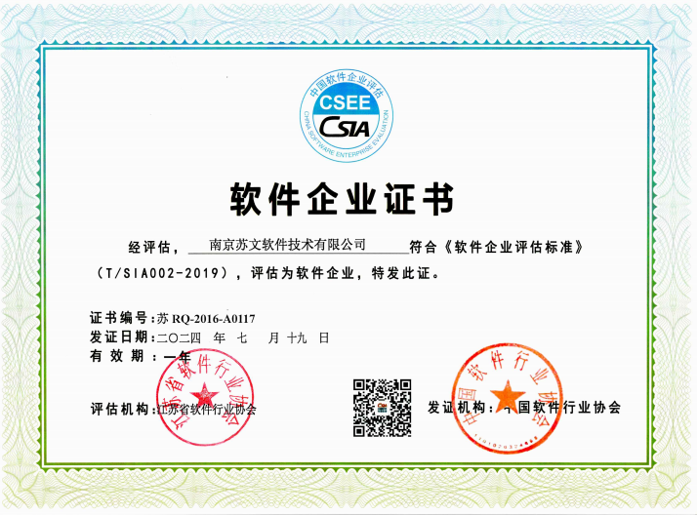
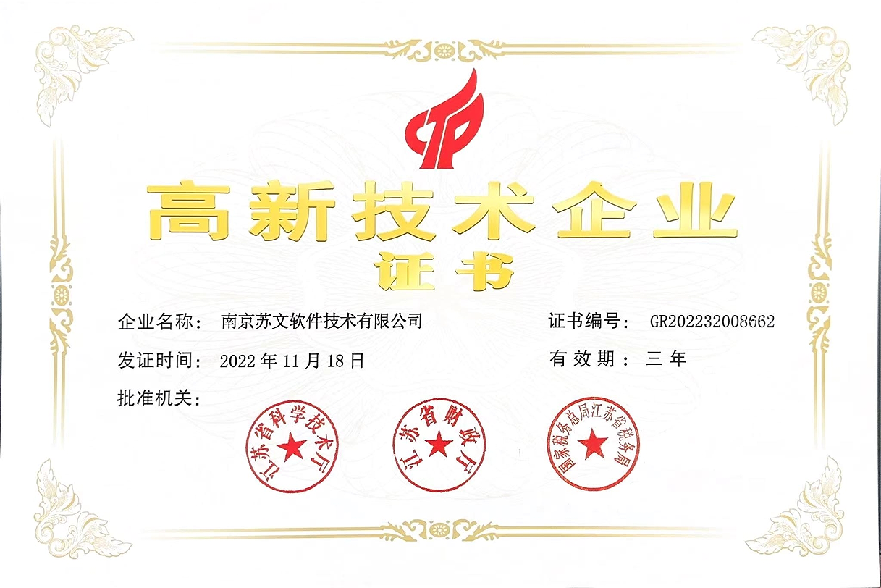
一、 企业简介
公司简介
公司成立于2006年7月，依托东南大学、南京信息工程大学的科技和人才优势，获得江苏省委组织部人才办的智力支持，为集研发、销售和实施职业院校数字化校园产品的专业厂家。公司为中国职业教育学会理事单位、江苏职业技术教育学会会员单位、江苏省“双创计划”建设企业、国家级南京江北新区灵雀型企业、国家高新技术企业、江苏省知识产权贯标认证企业。公司主要产品为综合教务管理新系统、教育部数据上报新系统、智慧校园管理平台等。秉持“客户满意，员工成长，企业发展，社会认可”的经营理念，助力教育化高质量发展。

Slide 4
02
功能简介
FUNCTION INTRODUCTION

Slide 5
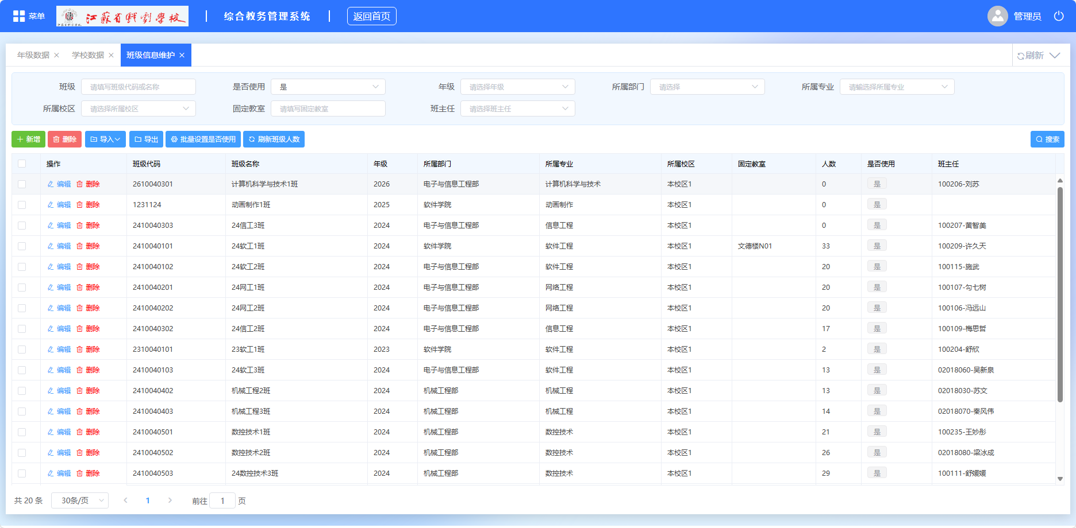
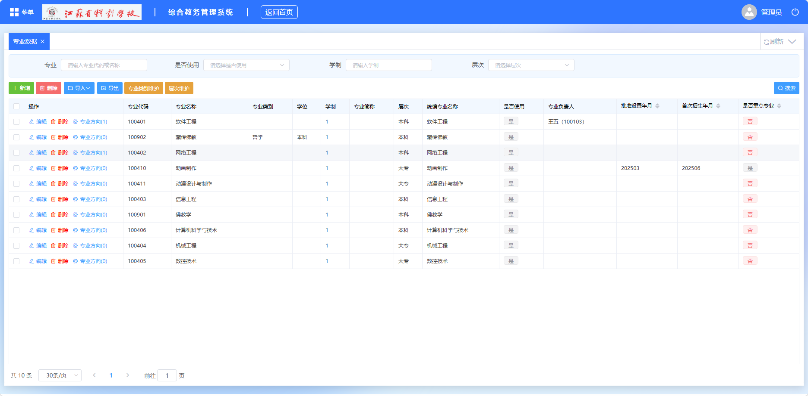
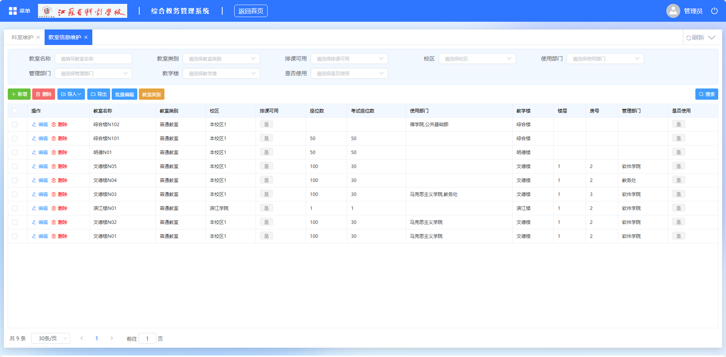
功能介绍
资源中心
资源中心是教务管理系统的核心基础模块，全面支持学校各类教学资源的统一管理与高效配置。该模块涵盖校区、院系、专业、班级等基础数据的维护，支持教师基本信息管理，并提供教学场地（如教学楼、教室类别等）的精细化管理功能。用户可通过批量导入、导出及更新操作，快速完成数据同步与维护，极大提升了数据处理的效率和准确性。资源中心为全校教务运行提供了稳定、可靠的数据支撑，是构建数字化校园的重要基石。

Slide 6
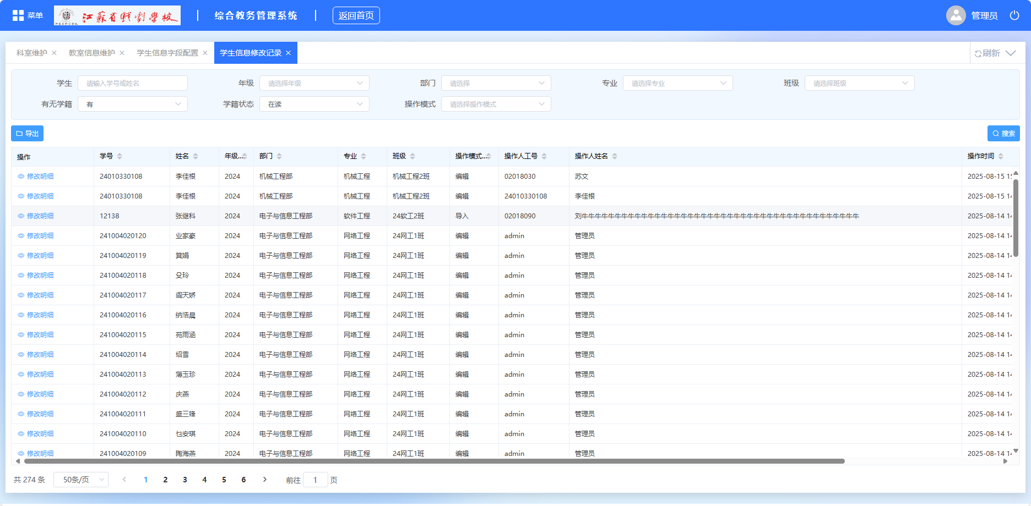
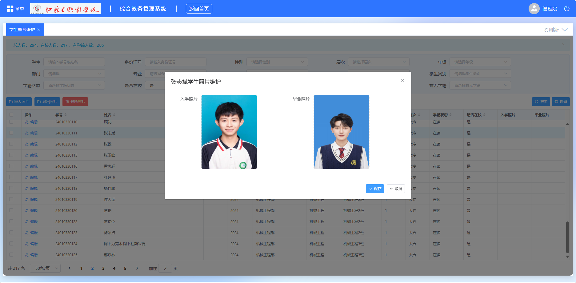
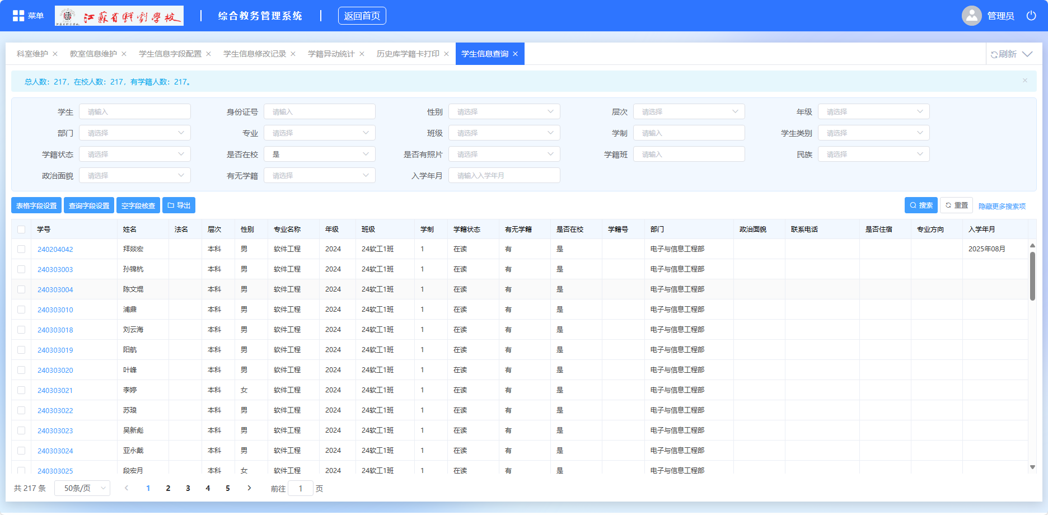
功能介绍
学籍管理
学籍管理模块是学生信息的核心管理中心，全面覆盖学生从入学到毕业的各类学籍业务。该模块支持学生基本信息的灵活维护与审核，允许自定义信息字段和访问权限，保障数据安全与合规性。同时，系统提供学籍异动（如转专业、休复学等）全流程在线办理，包括申请、审核与成绩处理，实现异动过程可追溯、可撤销。还可生成学籍卡、就读证明等常用材料，支持学业预警功能，助力学校实现对学生学业状态的精细化管理与贴心服务。

Slide 7
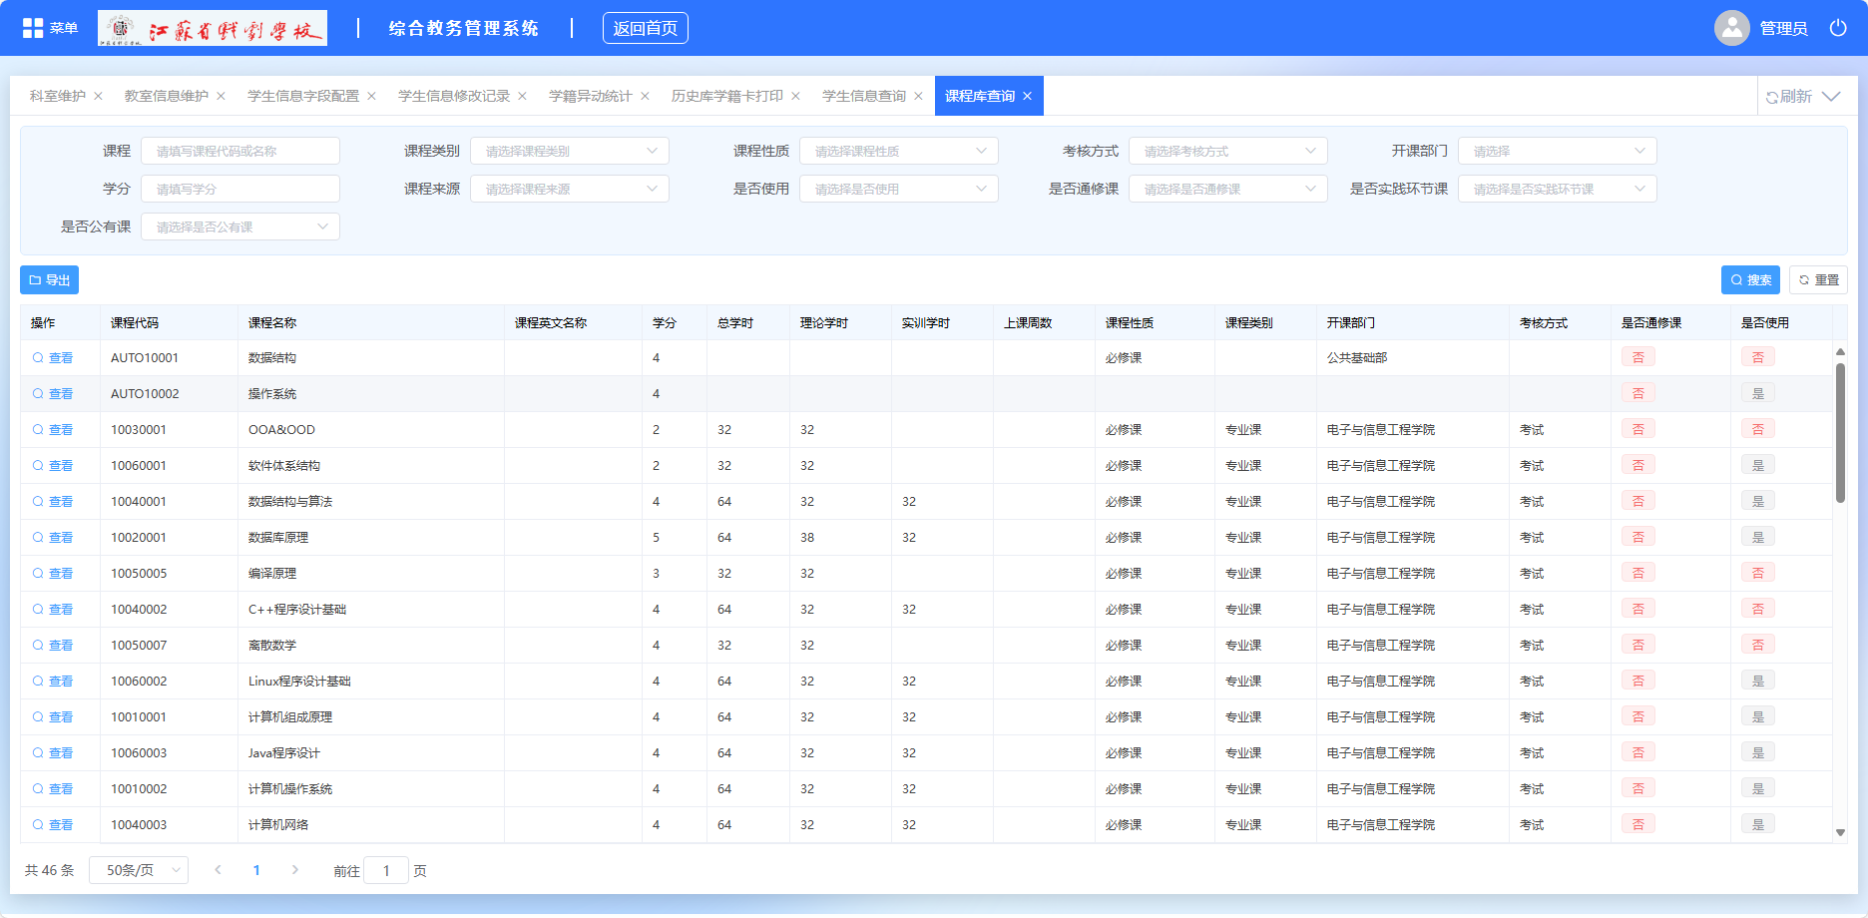
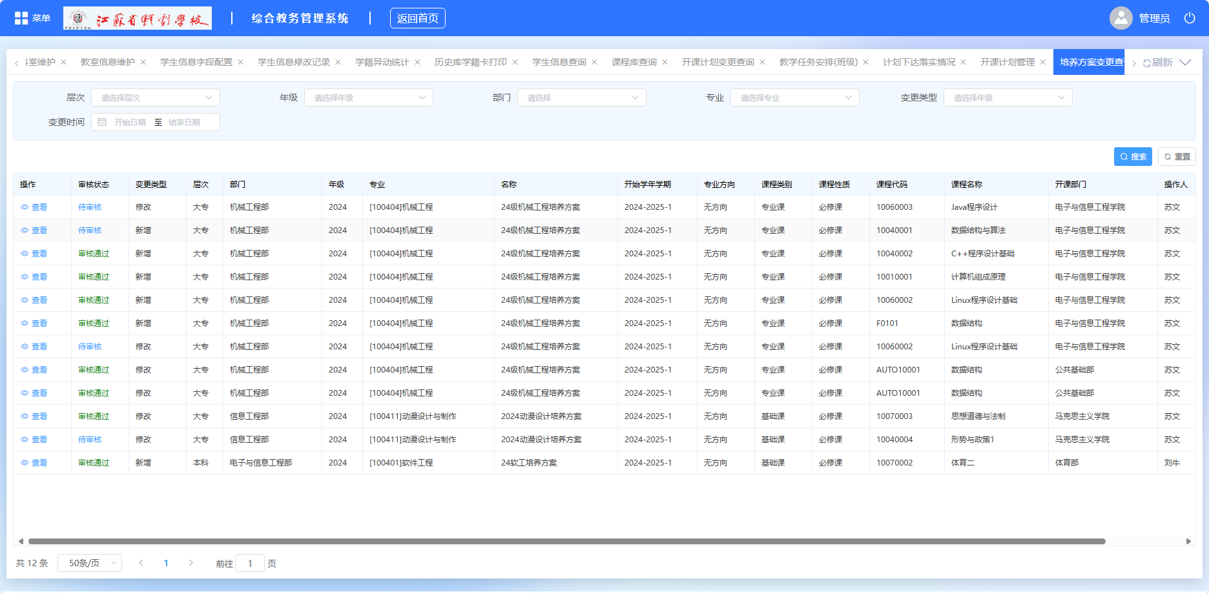
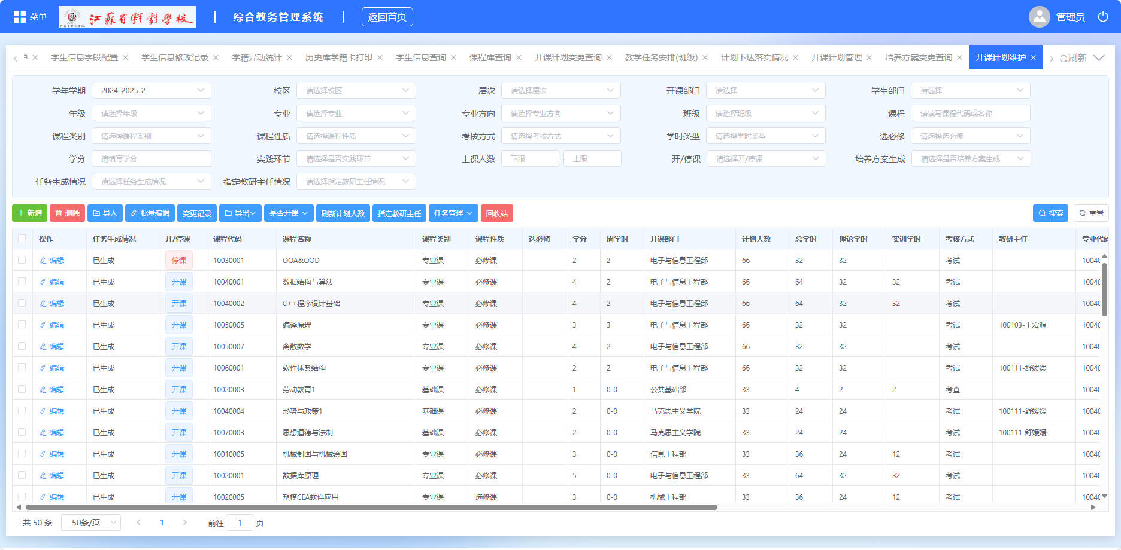
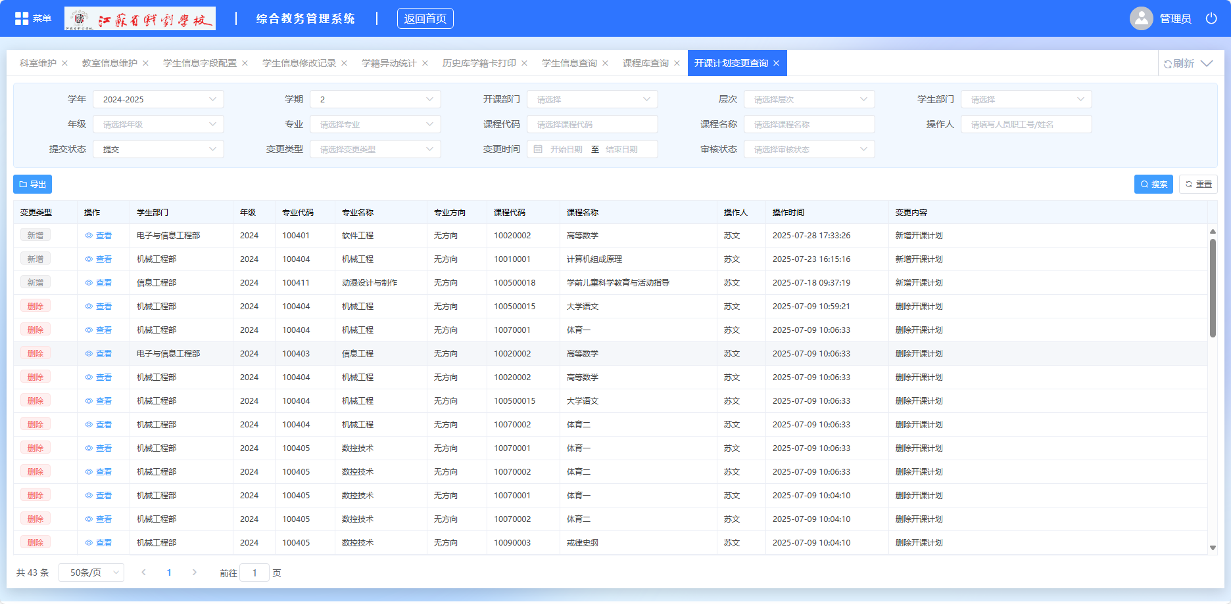
功能介绍
培养方案
培养方案模块是学校实现专业人才培养目标的核心管理工具。它支持各专业分年级在线制定、审核与发布完整的人才培养方案，内容涵盖课程设置、学分要求及教学计划等。系统提供灵活的课程库管理功能，支持课程的新增、停开与恢复，并可进行不同专业培养方案的在线比对与差异分析，方便教学管理人员优化课程结构。该模块确保了培养方案制订的科学性、规范性与透明度，为提升教学质量提供了扎实的流程支撑与数据依据。

Slide 8
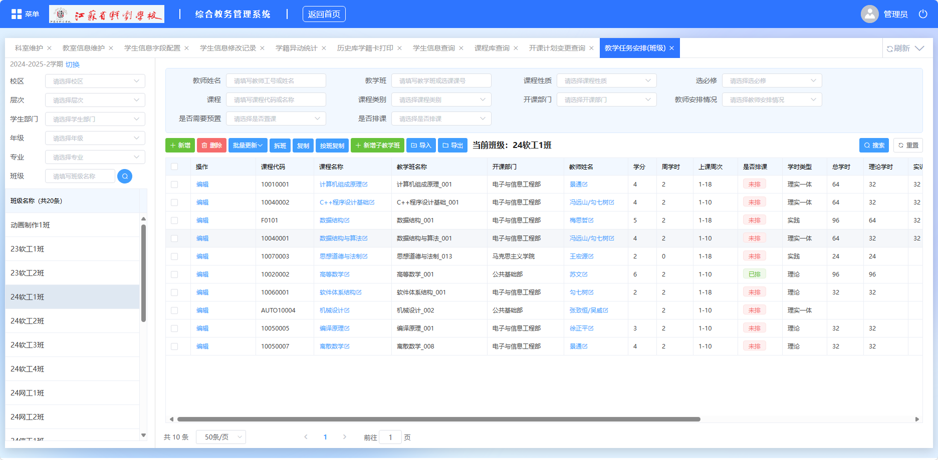
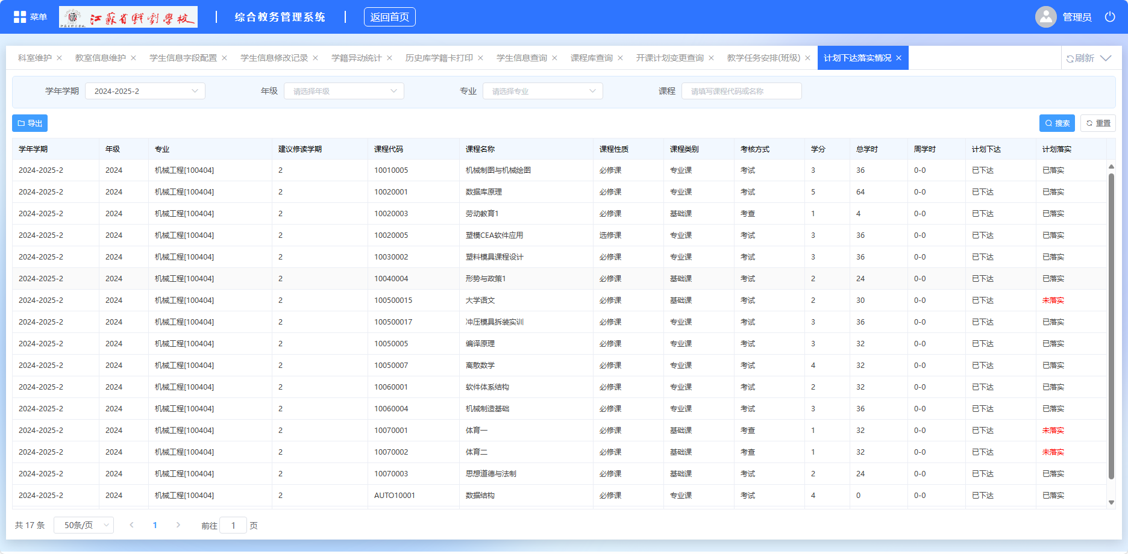
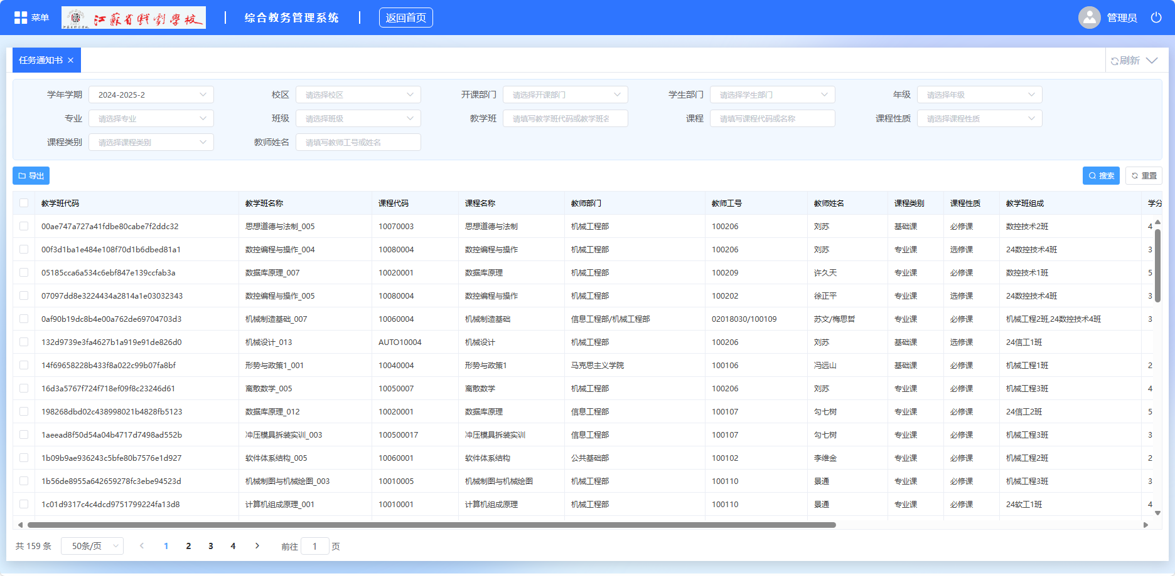
功能介绍
教学任务
教学任务模块是每学期课程教学安排的核心枢纽。它支持从培养方案一键生成学期教学任务，也允许手动灵活录入。该模块提供强大的分班、合班功能，能根据实际教学需求将行政班拆分为不同的教学班，并支持为一门课程的理论与实践环节分别指定教师和安排班级。系统支持多视角的任务管理、批量操作与导入导出，可快速生成和下发教学任务书，确保教学任务分配合理、流程清晰，为学期教学工作的顺利开展奠定坚实基础。

Slide 9
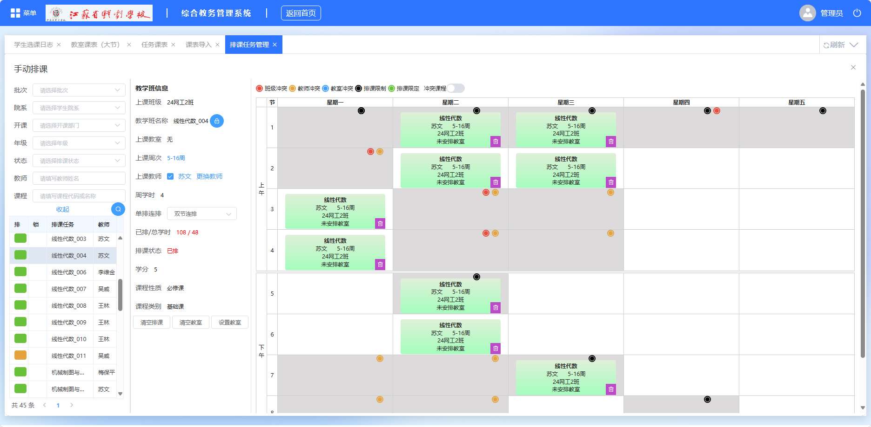
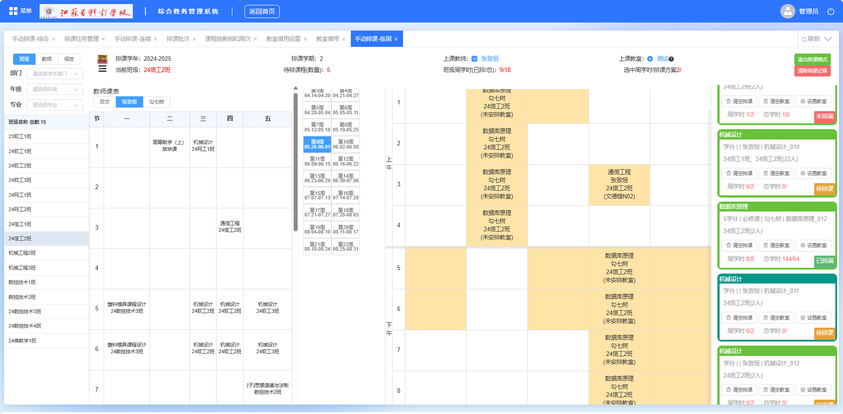
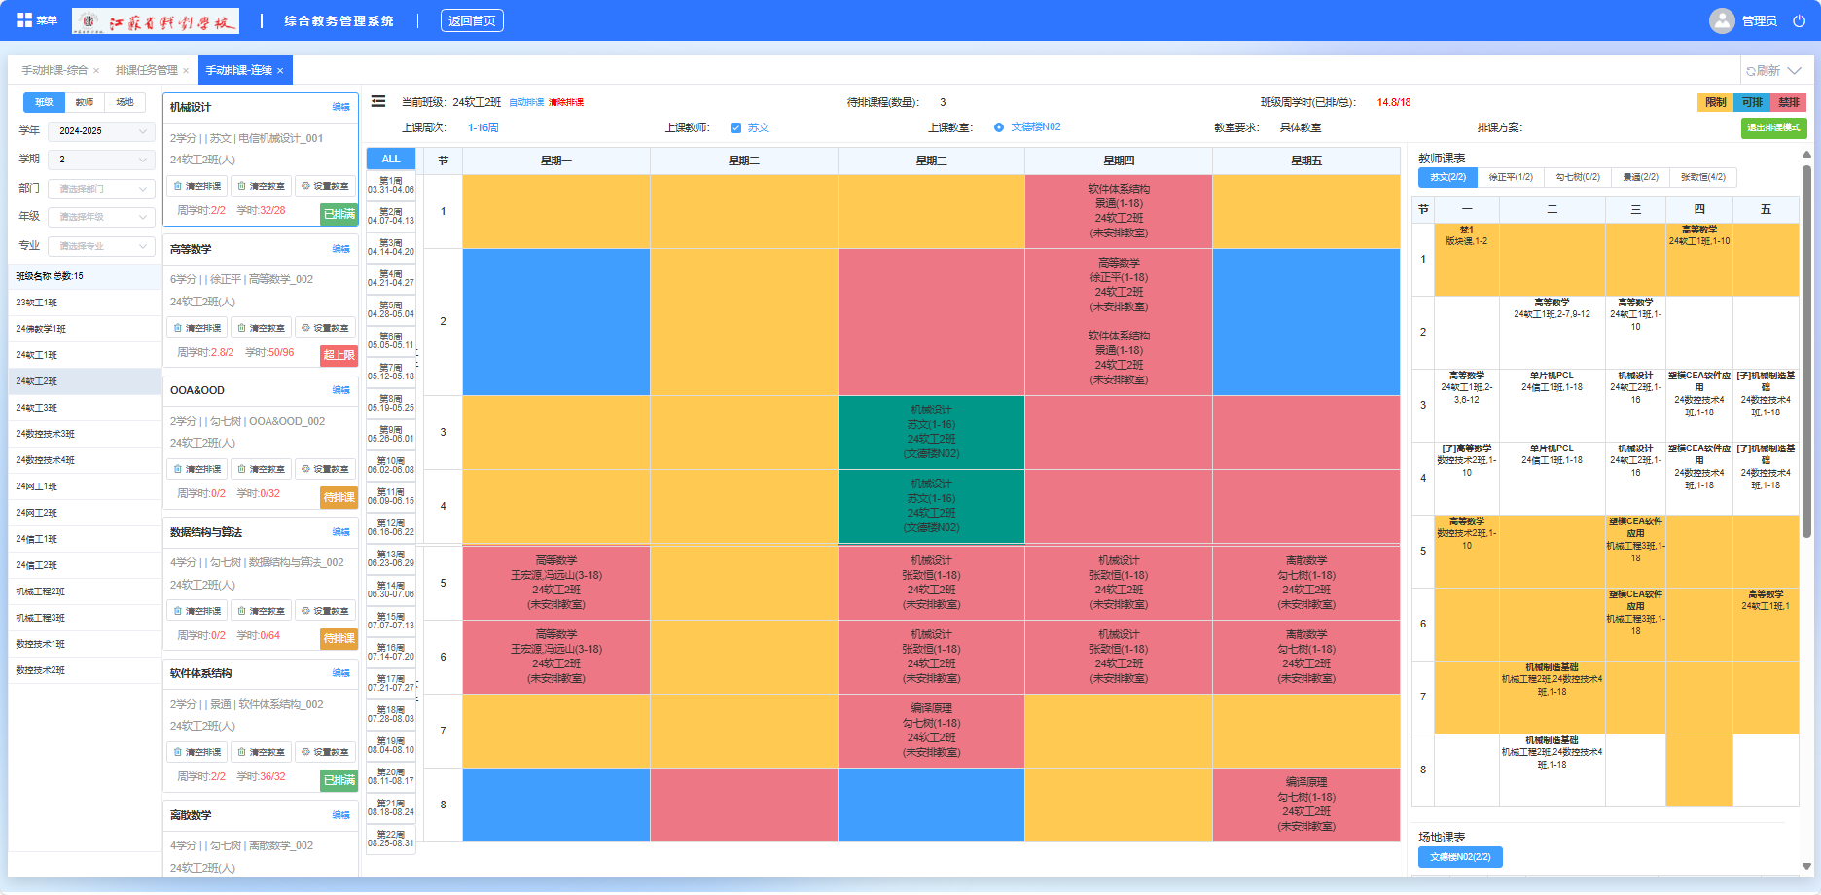
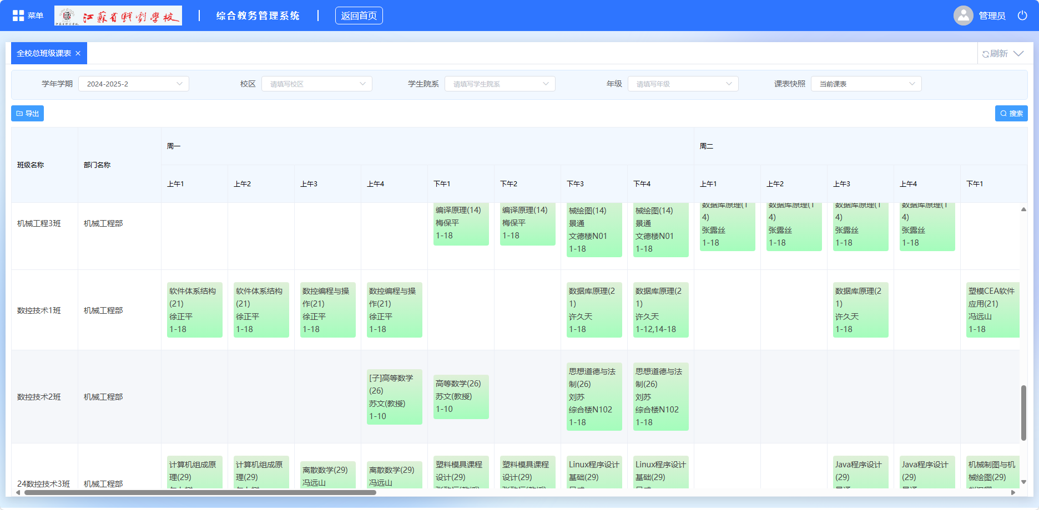
功能介绍
排课管理
排课管理模块是教务系统中实现智能化课程调度的重要工具。它支持自动与手动排课相结合，可根据教室、教师、班级的时间限制与禁排设置，进行多维度冲突检测，确保课表合理可行。系统提供班级、教师、教室等多种排课视角，支持连续周、分段周等灵活排课方式，并能对调课、借用教室等临时变动进行高效管理。通过可视化的课表查询与发布功能，为全校师生提供清晰、准确的课程安排，有效提升教学资源利用效率与管理水平。

Slide 10
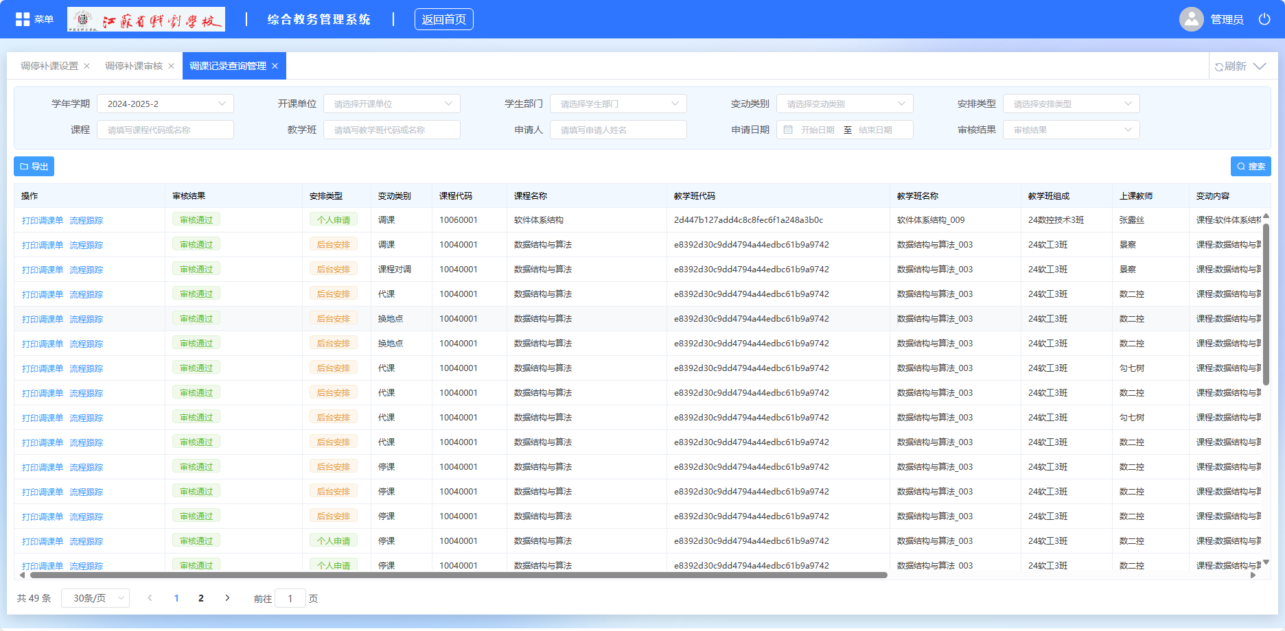
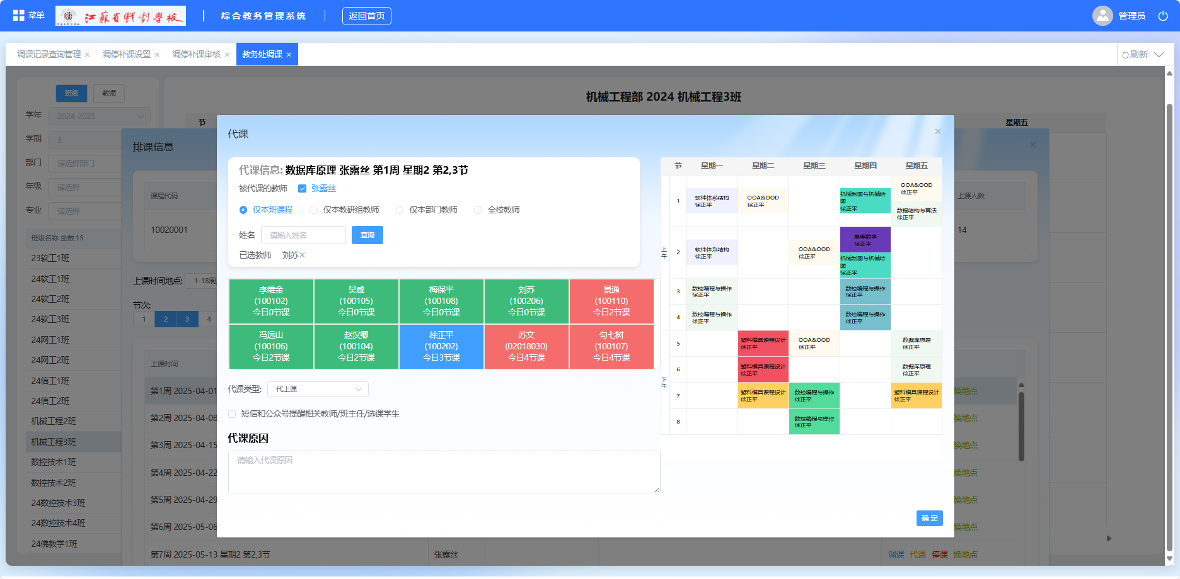
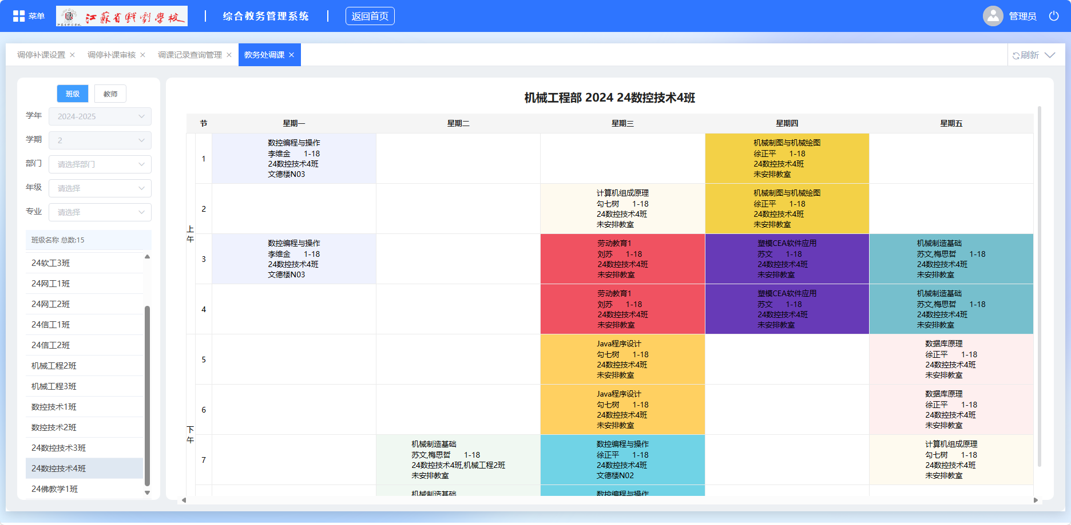
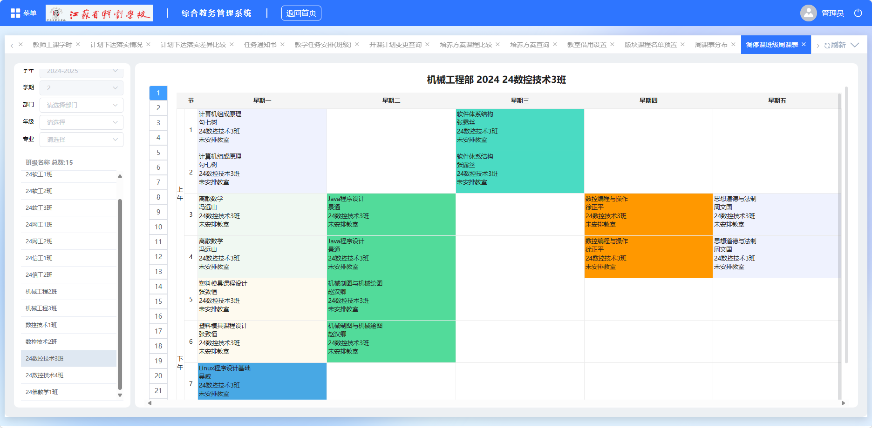
功能介绍
调停补课
调停补课模块为学校提供了灵活、规范的课程调整管理方案。教师可通过系统在线申请调课、停课或代课，教务处及系部也能直接发起并审核流程。系统支持按周次选课、教师替换、教室更换等详细操作，并能自动检测冲突、发送消息提醒，确保相关师生及时知晓变动。该模块还提供整体调停课、批量处理等高效功能，并生成实时动态课表，以不同颜色清晰标注课程状态，有效保障教学秩序稳定运行。

Slide 11
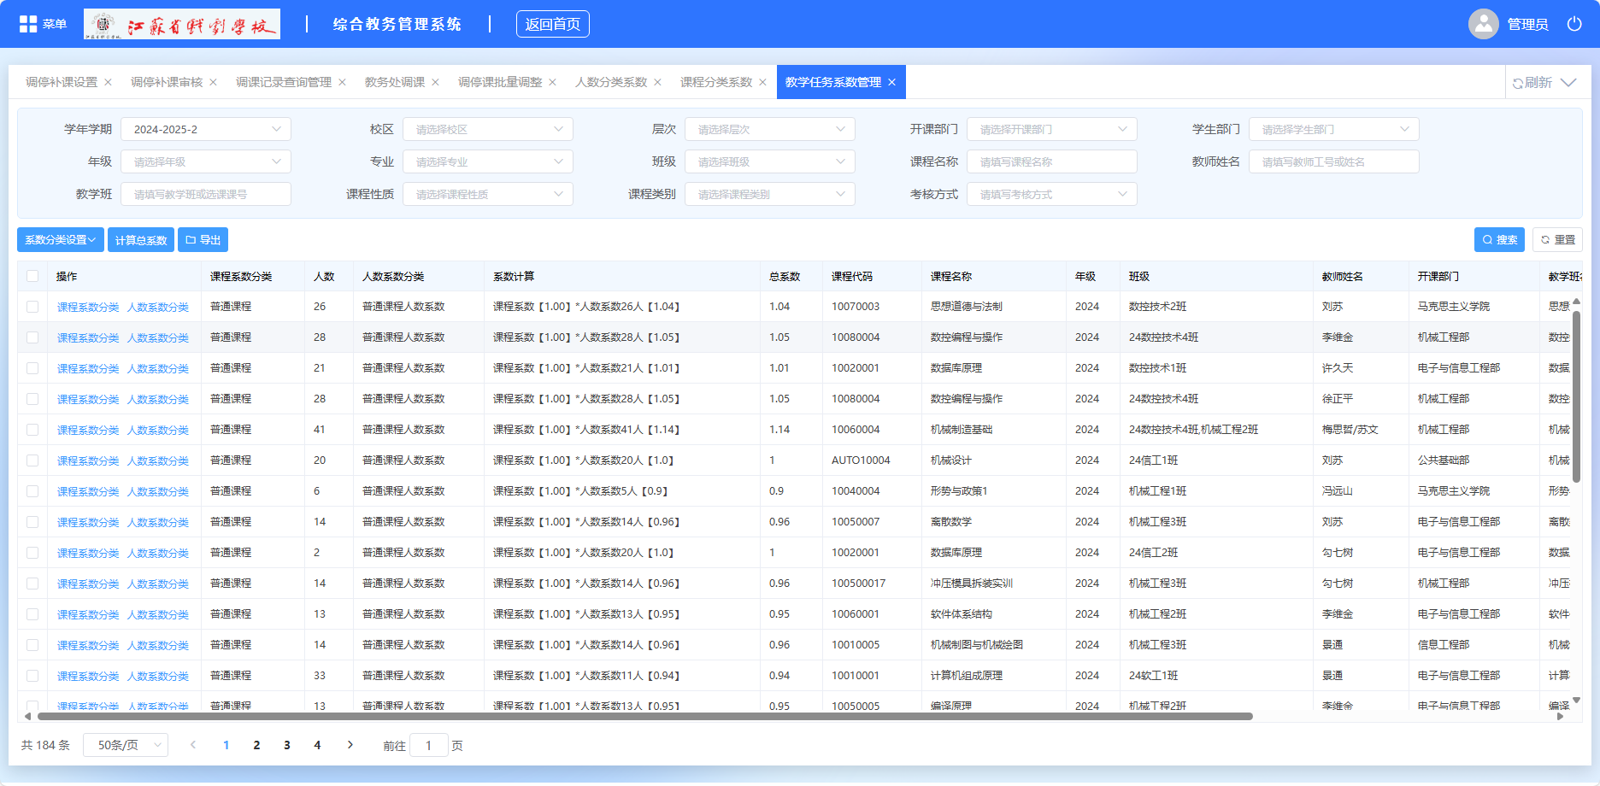
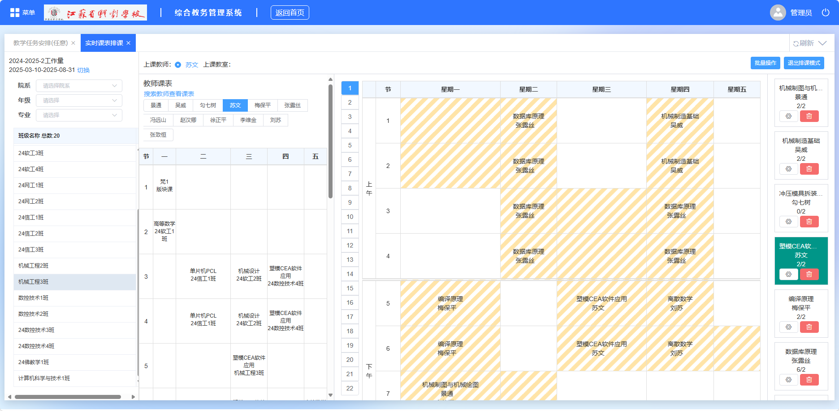
功能介绍
工作量管理
工作量管理模块是学校对教职工教学与非教学任务进行科学量化与统计的重要工具。系统基于学期课表和调停课数据，自动核算教师上课课时，支持按人数系数、课程分类等灵活设置计算规则。教师可在线核对本人工作量并反馈意见，实现透明化确认。同时模块还支持非教学工作量申报，涵盖项目申报、审批与统计等全流程管理，为学校公正评估教职工工作绩效、合理分配任务提供了精准的数据支持和便捷的操作平台。

Slide 12
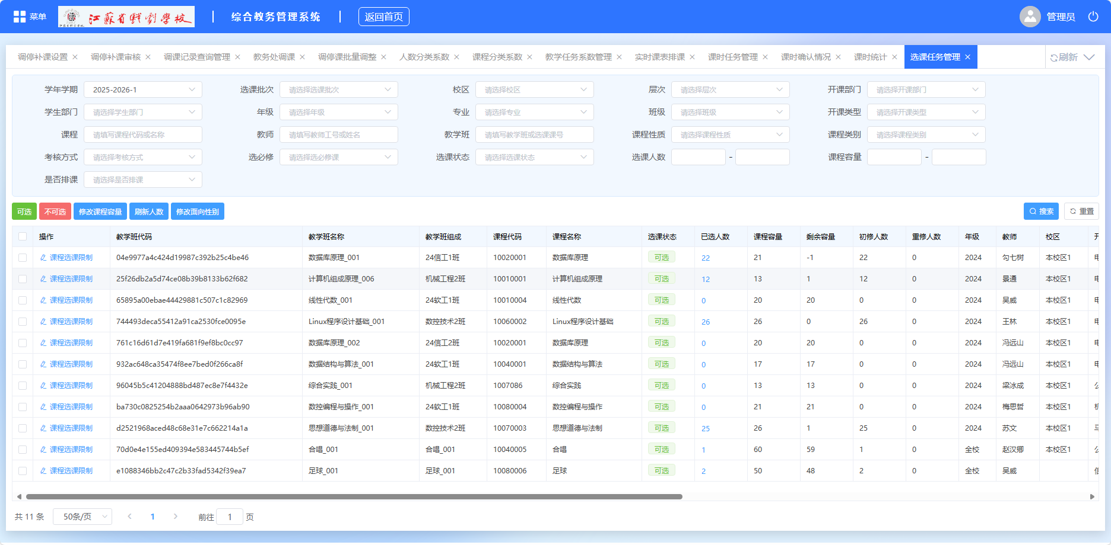
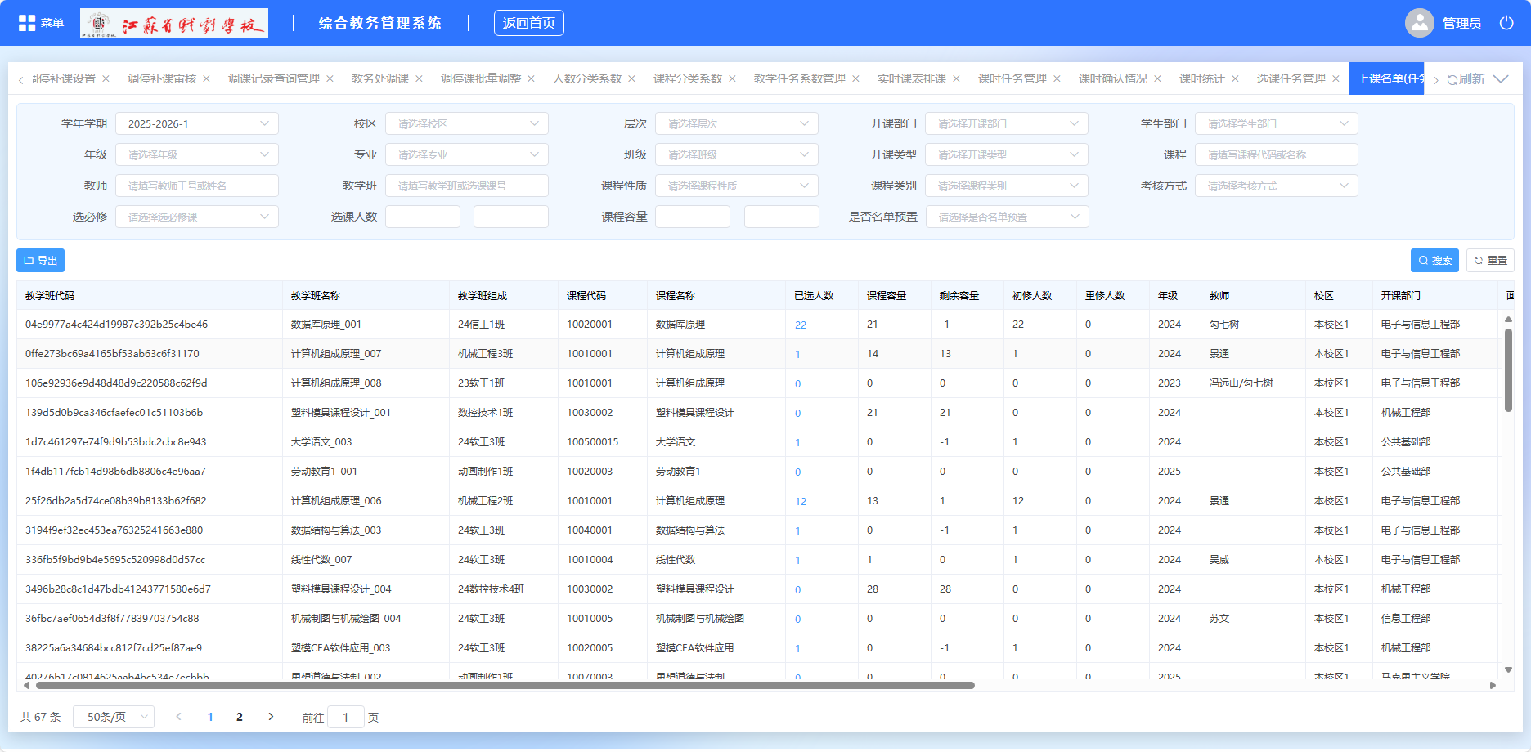
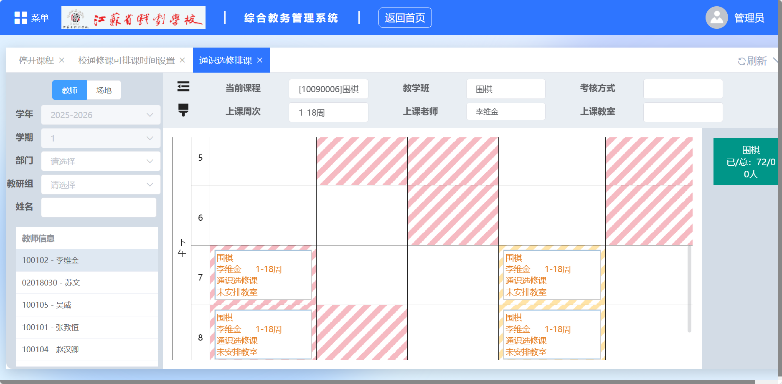
功能介绍
选课管理
选课管理模块为学生提供了灵活、高效的在线选课平台，全面支持专业课与通修课的选课需求。系统支持选课规则自定义、分批次管理，以及正选、补选、退选等完整操作流程。管理员可提前预置课程名单，并针对学籍异动等特殊情况自动处理选课数据，确保选课名单准确无误。该模块提供多维度查询与统计功能，方便学生实时查看选课结果，也帮助教务人员高效管理选课进程，保障每学期选课工作平稳有序开展。

Slide 13
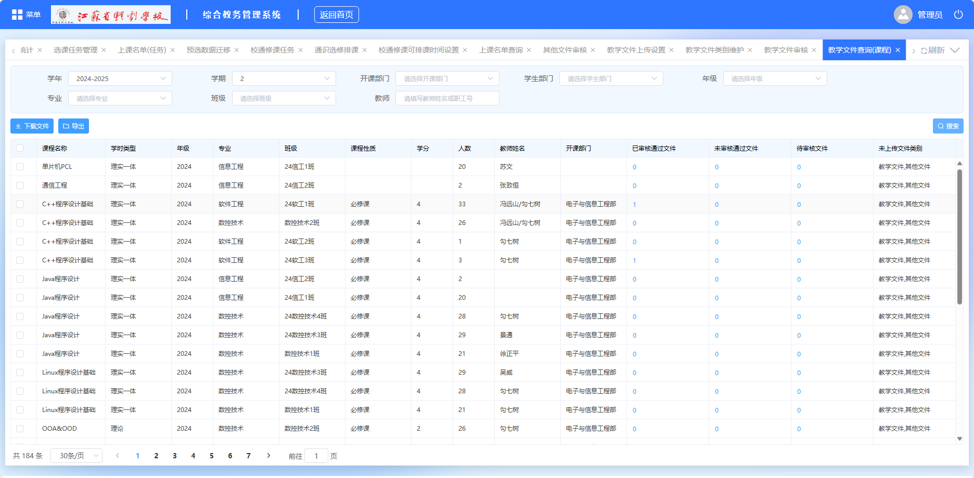
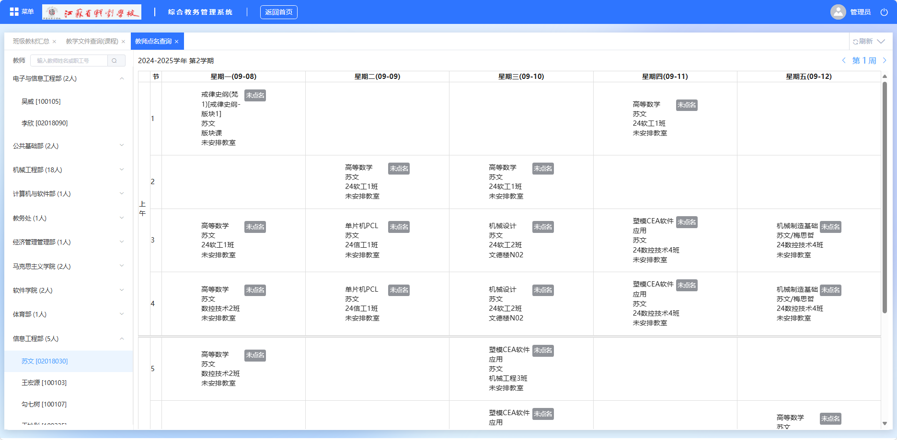
功能介绍
教学服务
教学服务模块为教师提供了便捷高效的在线教学支持平台。教师可通过系统上传教学计划、课件等授课文件，并按照预设流程完成提交与审核。系统支持按课程、教职工等维度对文件进行分类查询与统计，方便快速检索与管理。同时提供教学日志填写功能，帮助教师记录课堂情况、学生出勤及教学内容，形成完整的教学过程档案。该模块实现了教学资源的数字化管理与共享，为教师减负提效，助力学校构建规范化的教学服务体系。

Slide 14
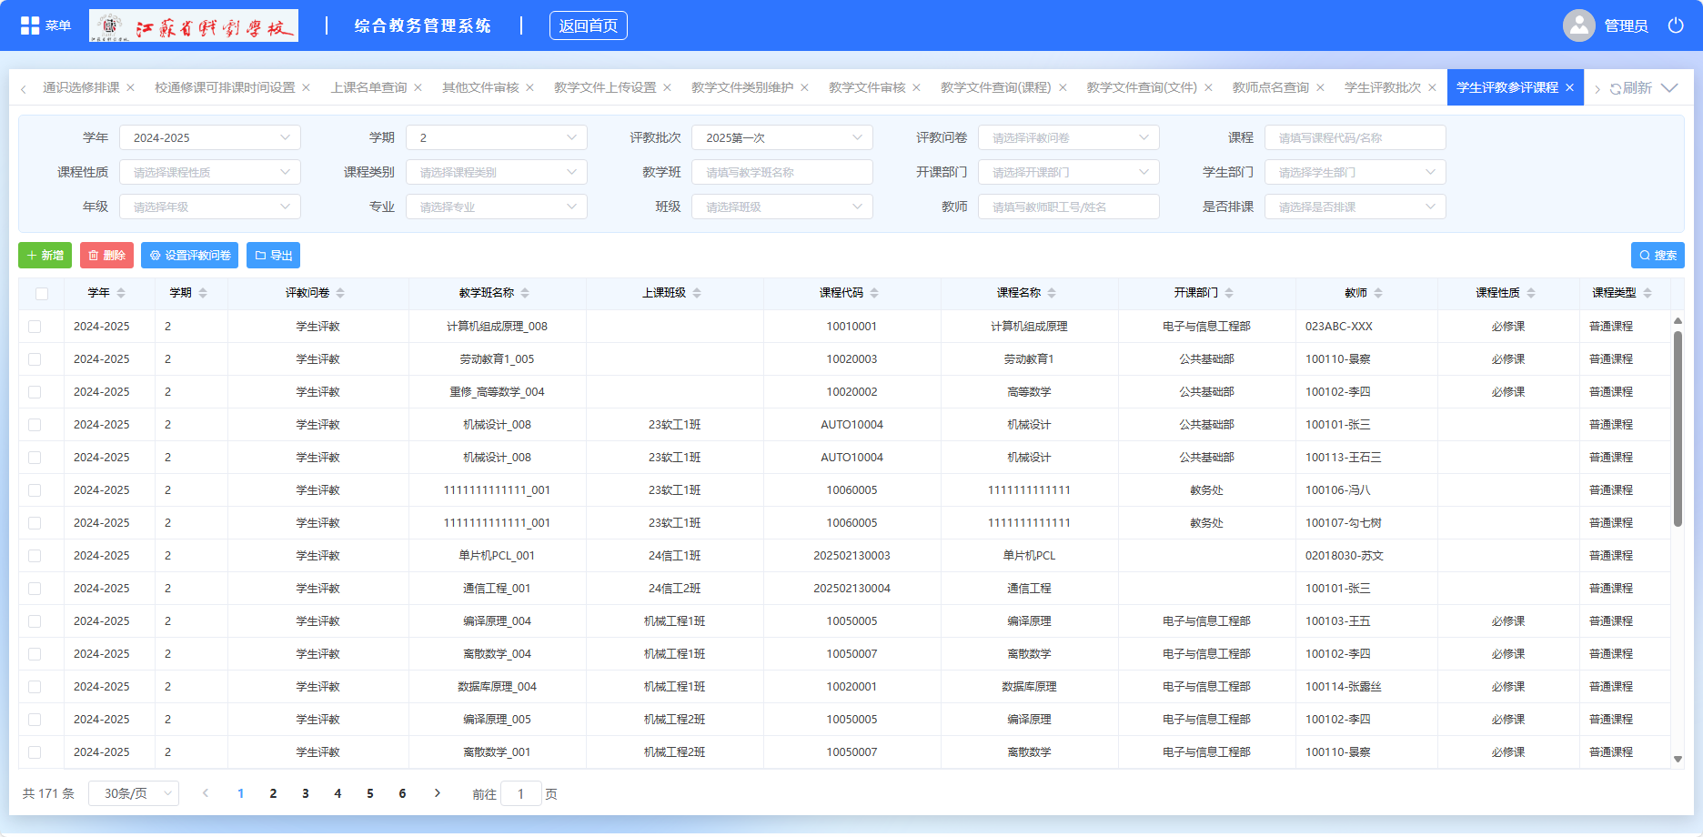
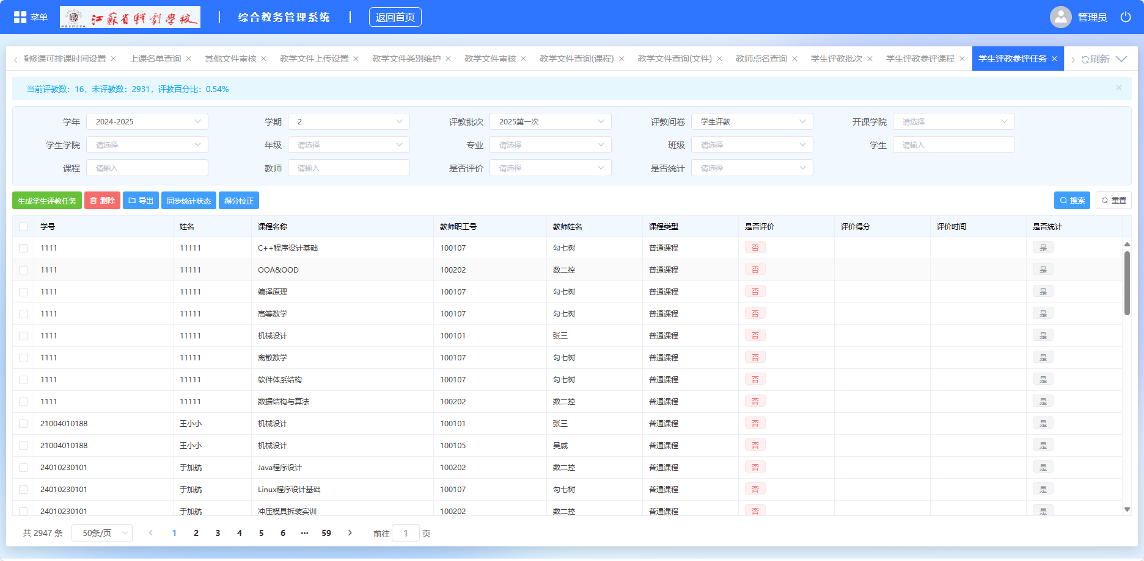
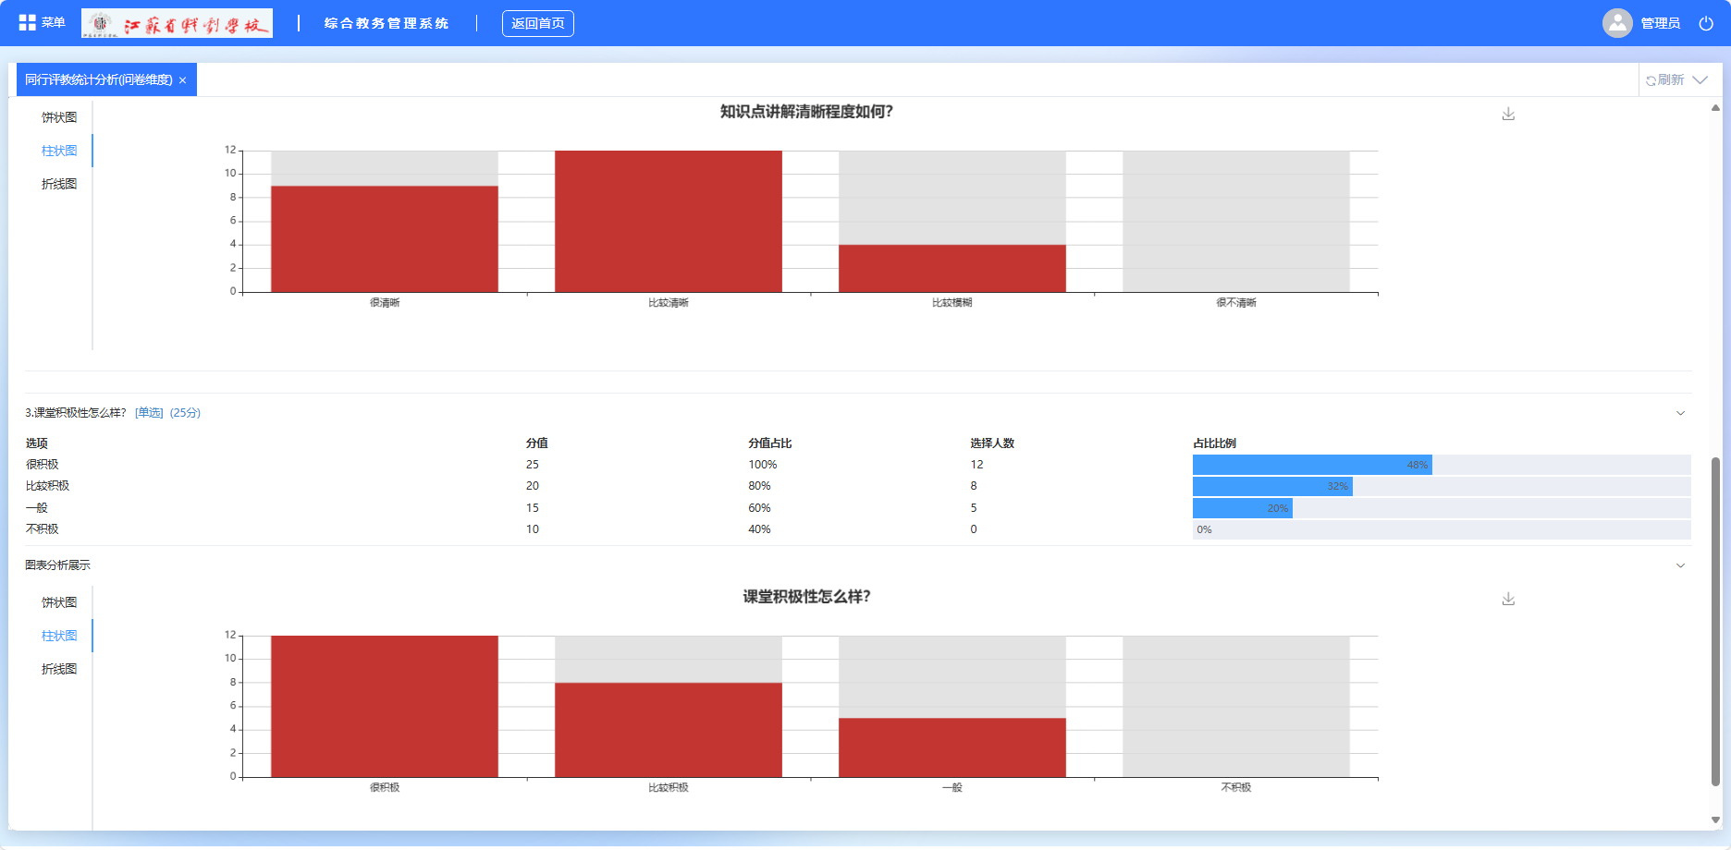
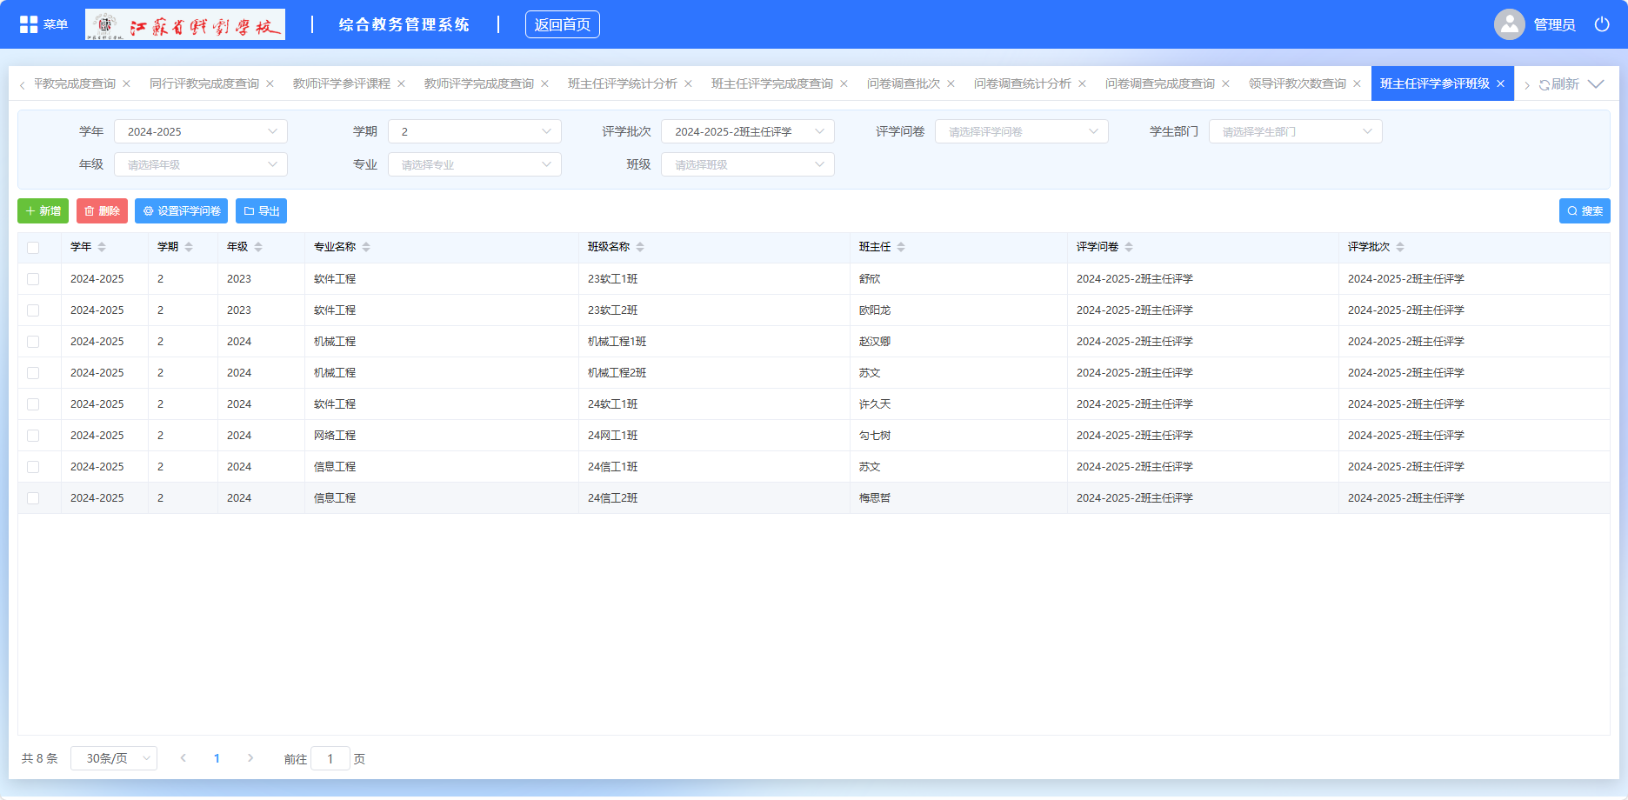
功能介绍
教学质量管理
教学质量管理模块是学校开展多元化教学评价与监控的核心平台。系统支持自定义评价指标和问卷，灵活开展学生评教、教师评学、同行评教、督导评教及领导评教等多维度评价活动。通过在线评价任务分配、进度跟踪与结果统计分析，有效促进教学质量提升。该模块为教学管理者提供全面、客观的数据支持，帮助教师及时获取教学反馈，推动教学反思与改进，构建了科学、公正、透明的教学质量保障体系。

Slide 15
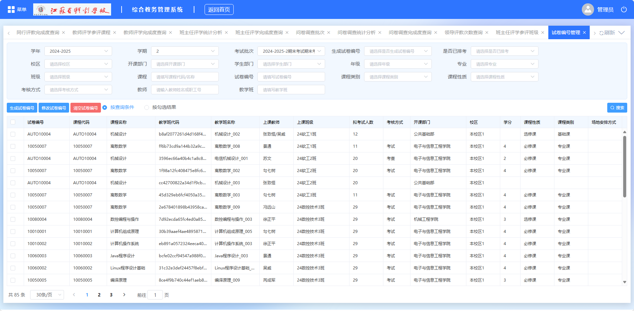
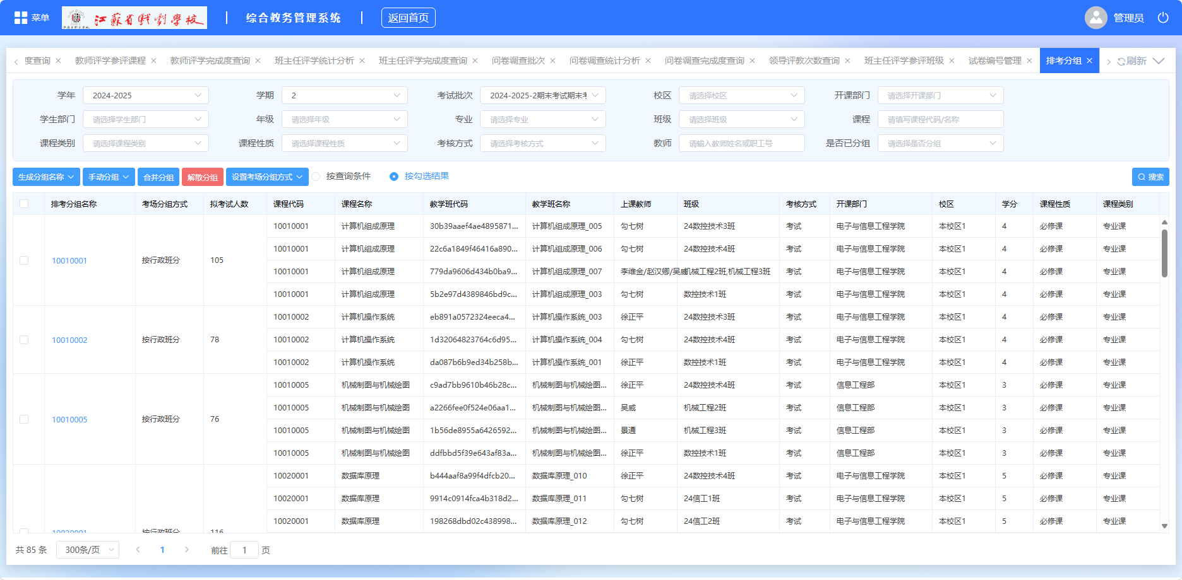
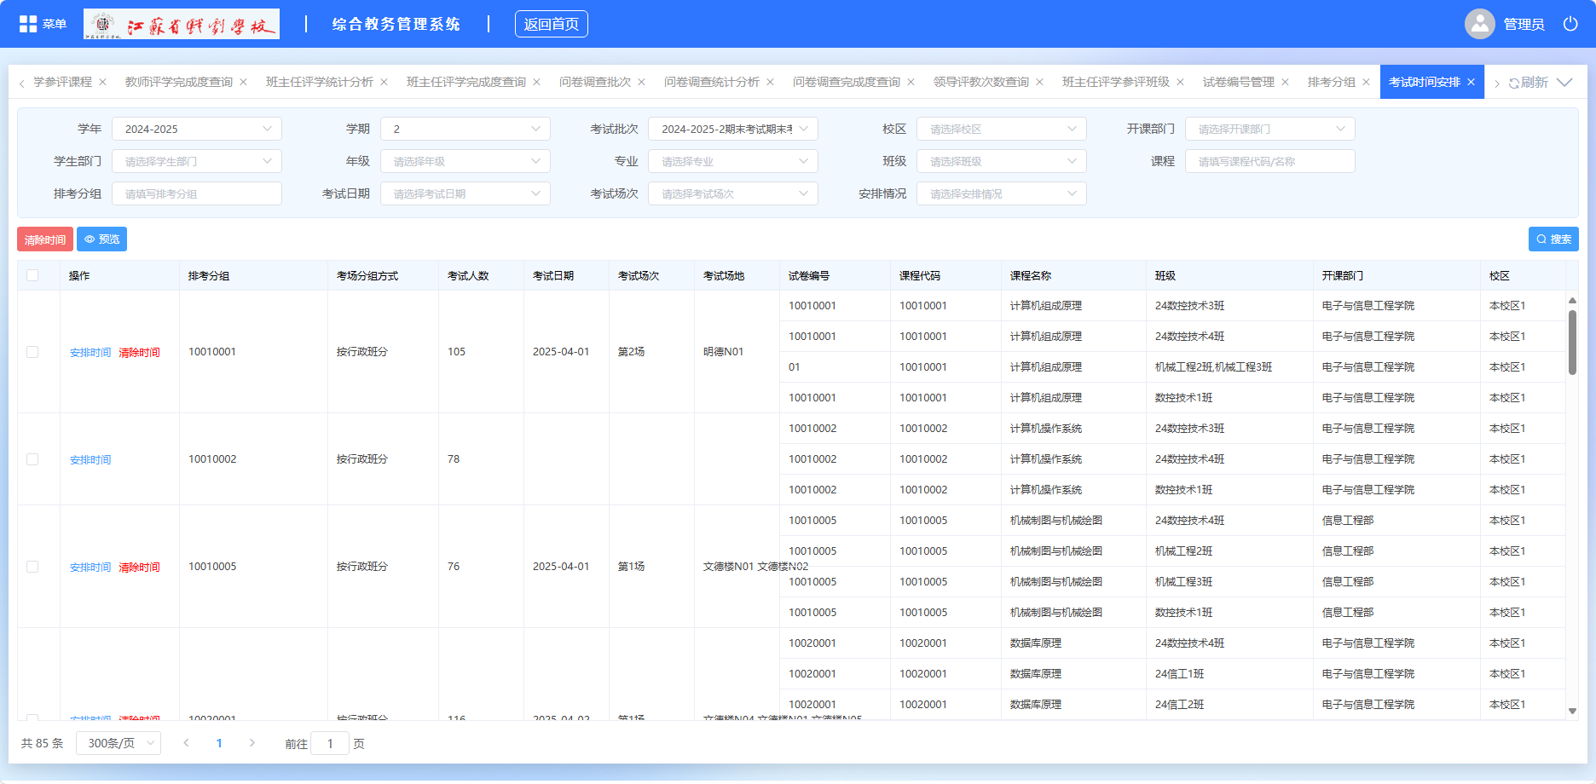
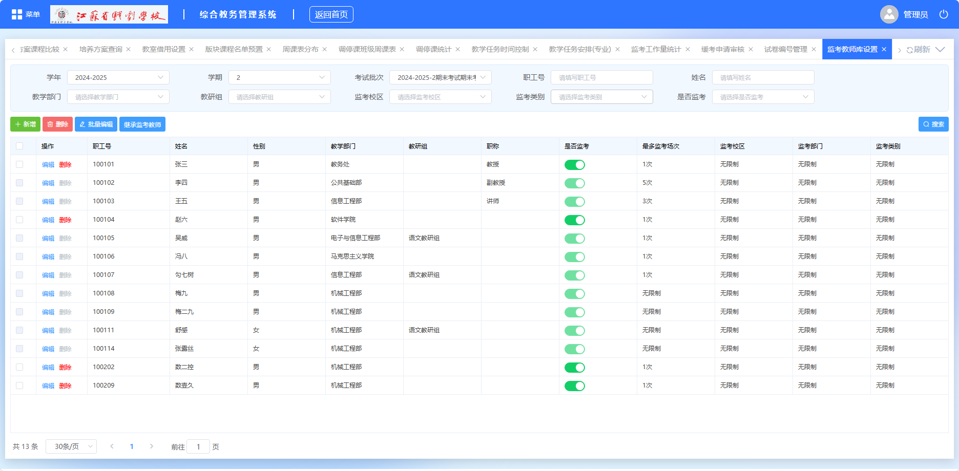
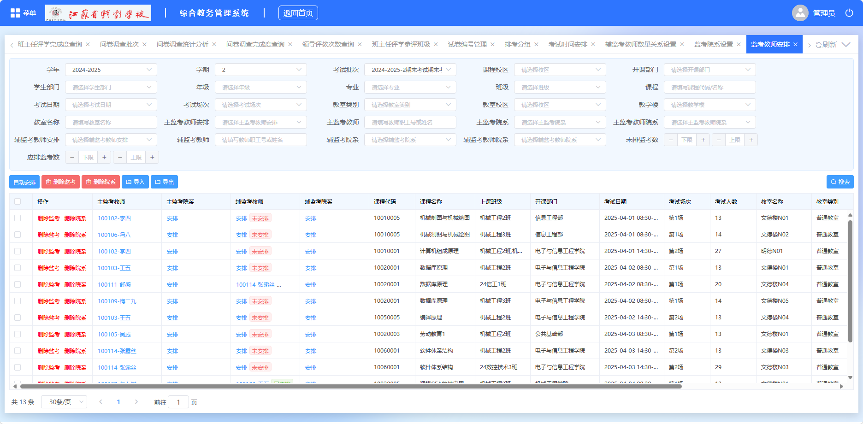
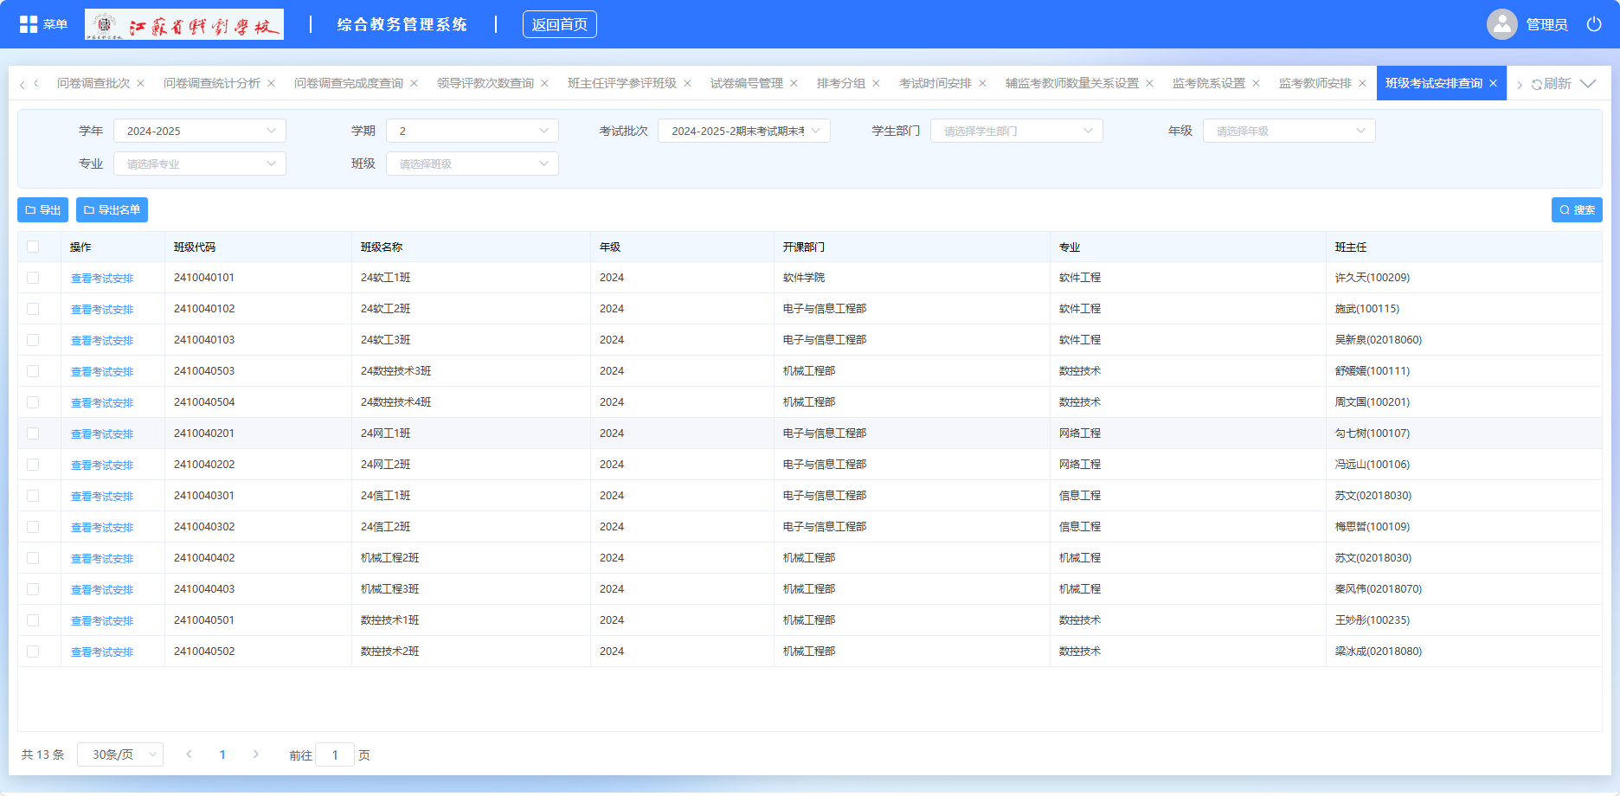
功能介绍
考务管理
考务管理模块是学校考试工作全流程信息化管理的重要平台。系统支持正考、补考的智能化安排，可灵活设置考试批次、场次、场地与监考教师，并自动检测时间、场地及人员冲突。提供试卷编号生成、考场分配、座位表打印等实用功能，支持缓考申请与审核流程。通过监考安排查询、考试统计与分析等功能，全面提升考务工作的效率与规范性，确保各类考试组织工作有序、公平、高效地进行。

Slide 16
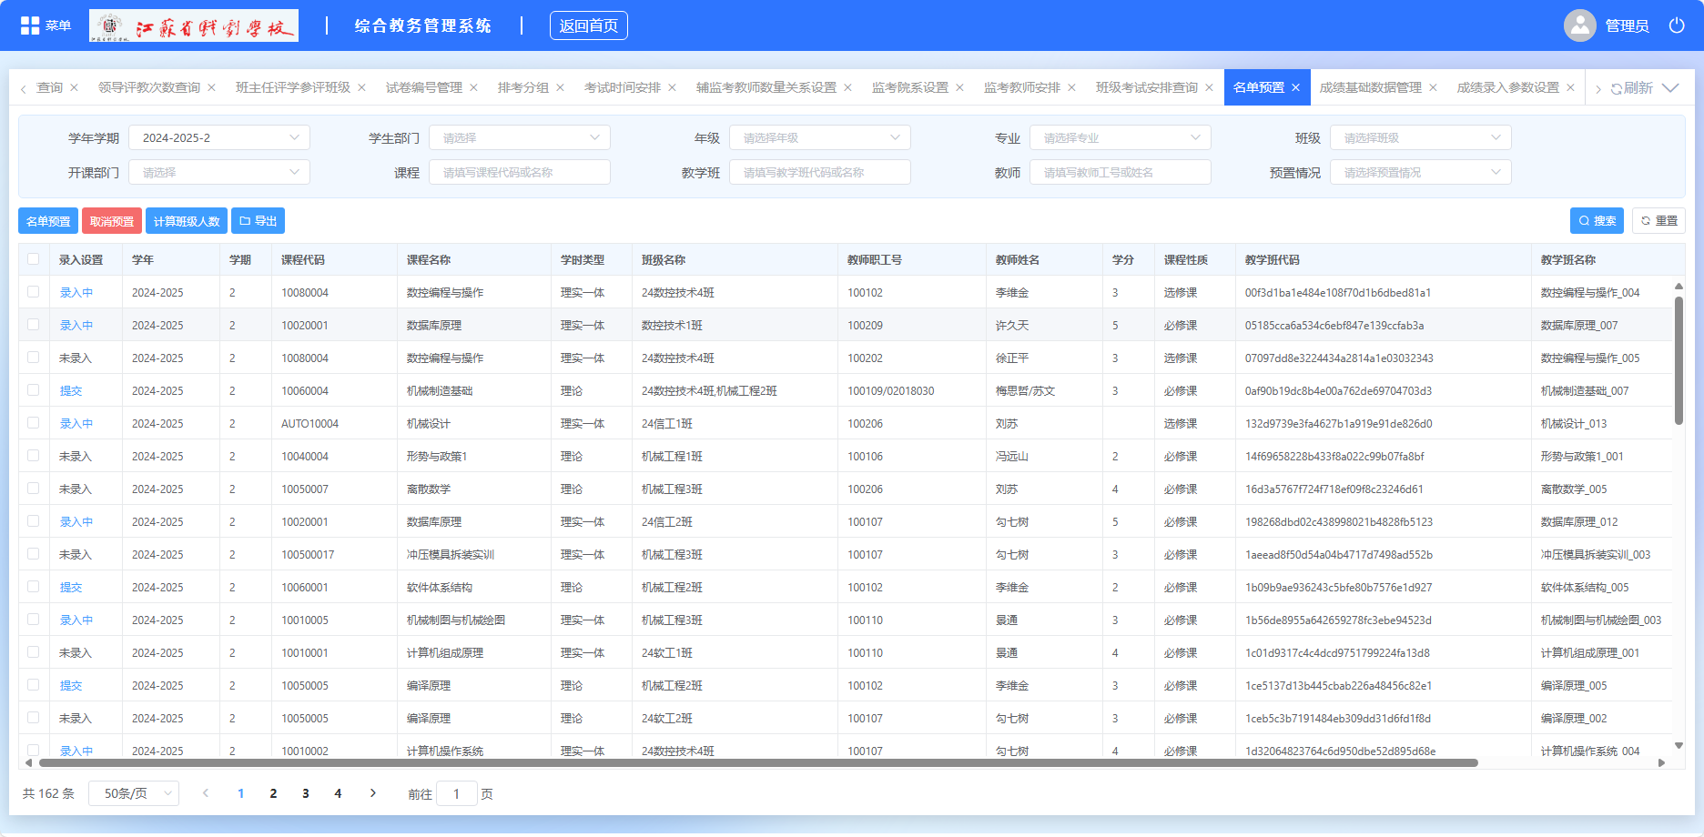
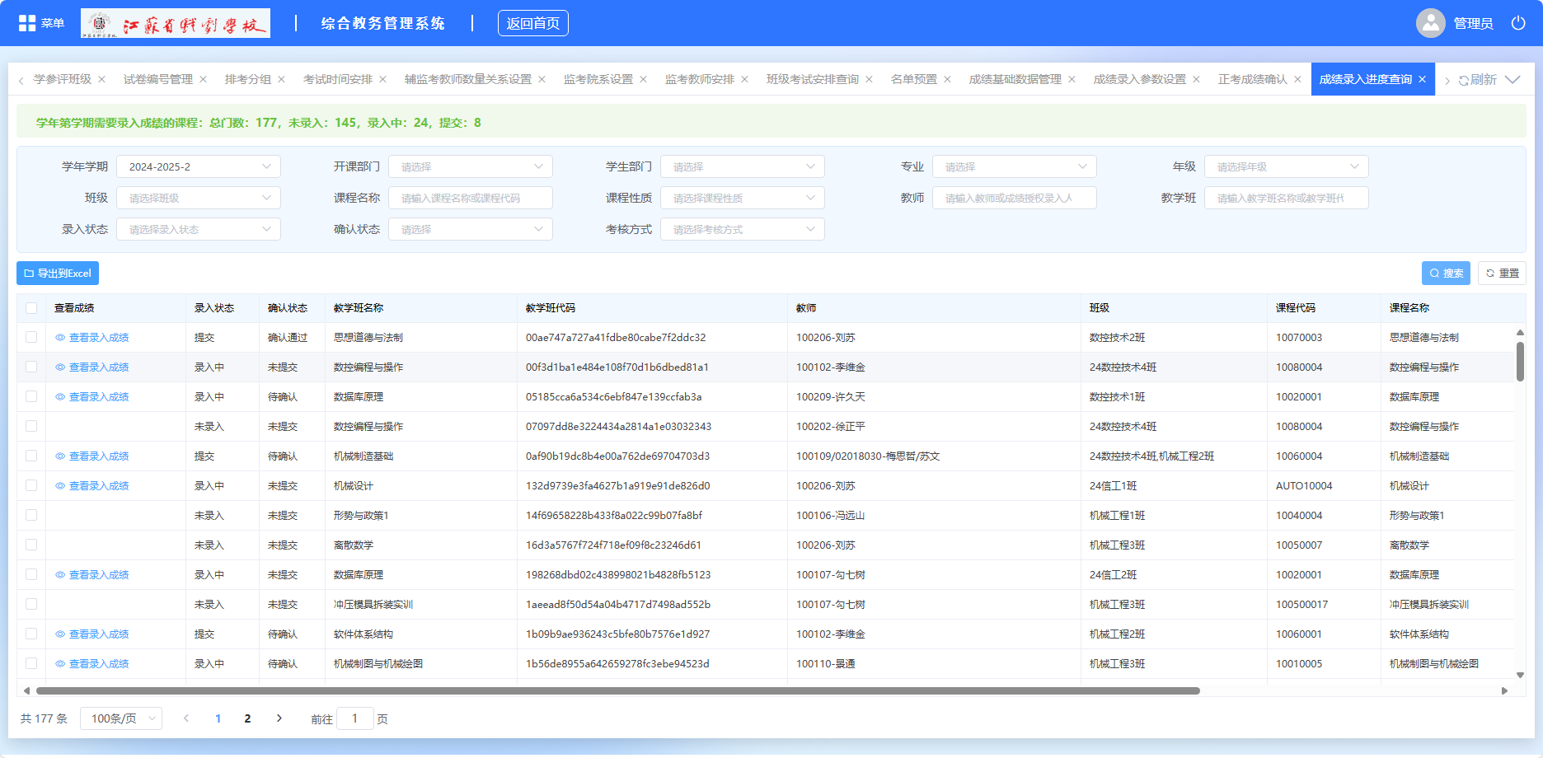
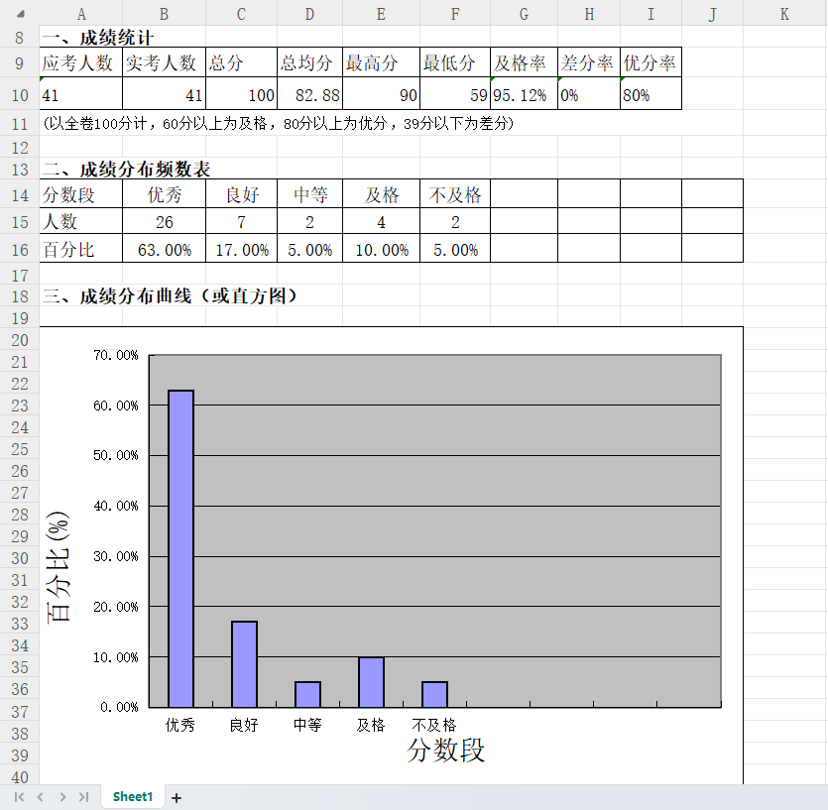
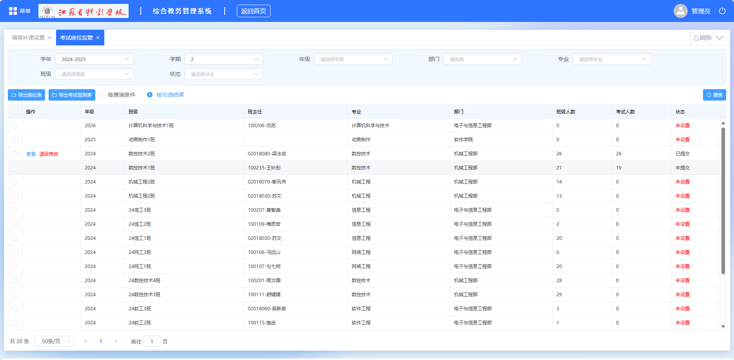
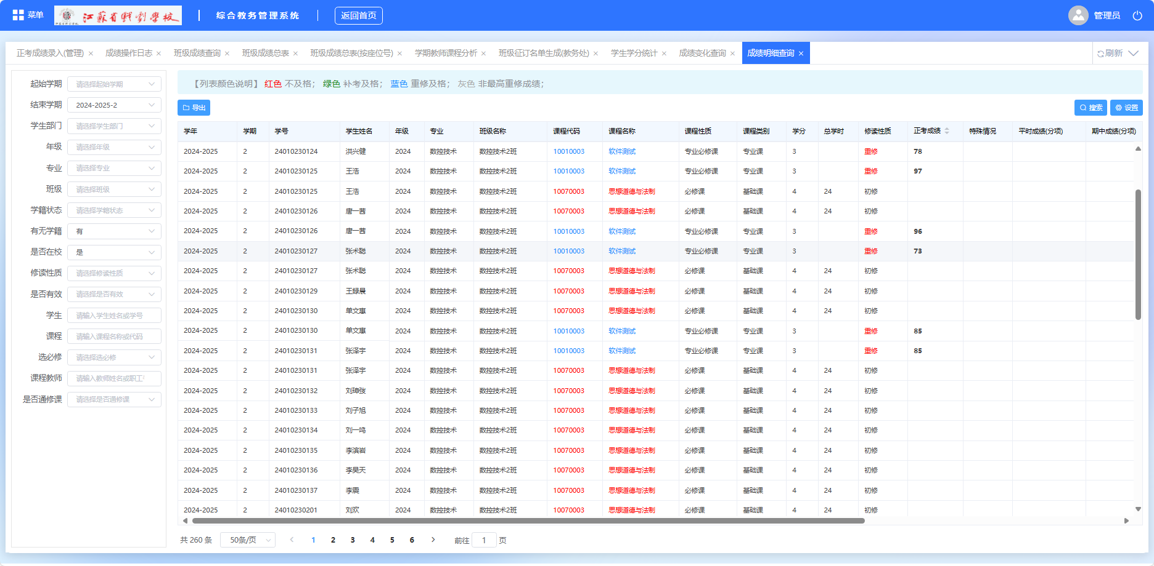
功能介绍
成绩管理
成绩管理模块是学校对学生学业成果进行全流程数字化管理的重要平台。教师可在线录入正考、补考及重修成绩，系统支持多种分制转换、成绩分项设置与灵活导入导出。提供多维度成绩查询与分析功能，包括班级成绩总表、学业预警筛选、绩点统计及成绩变化追踪等。班主任可便捷查询本班成绩，教务处可审核统计各类成绩数据，确保成绩处理的准确性与时效性，为教学评估和学生发展提供全面数据支撑。

Slide 17
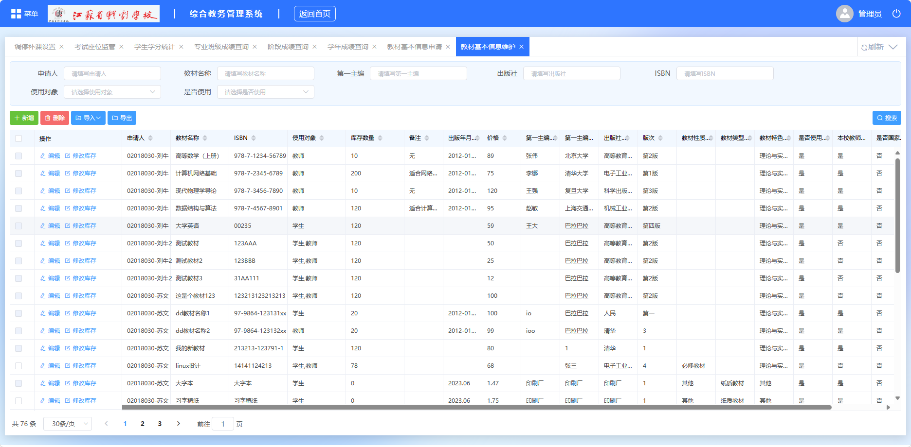
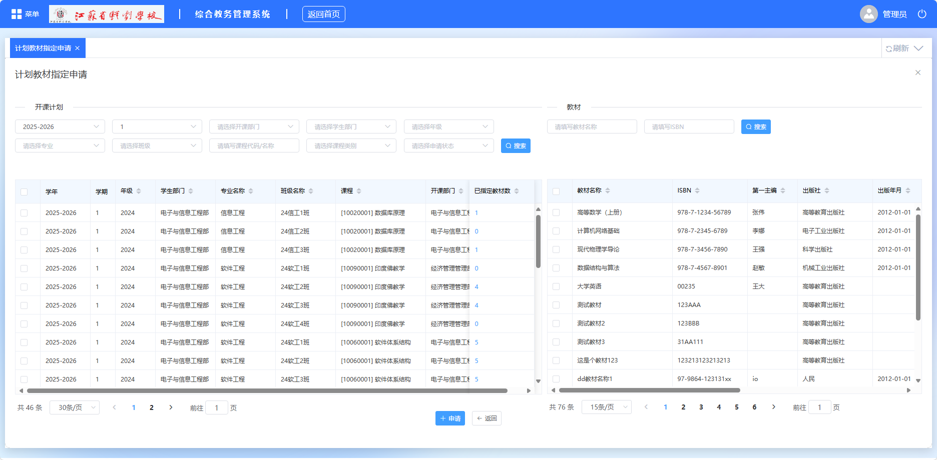
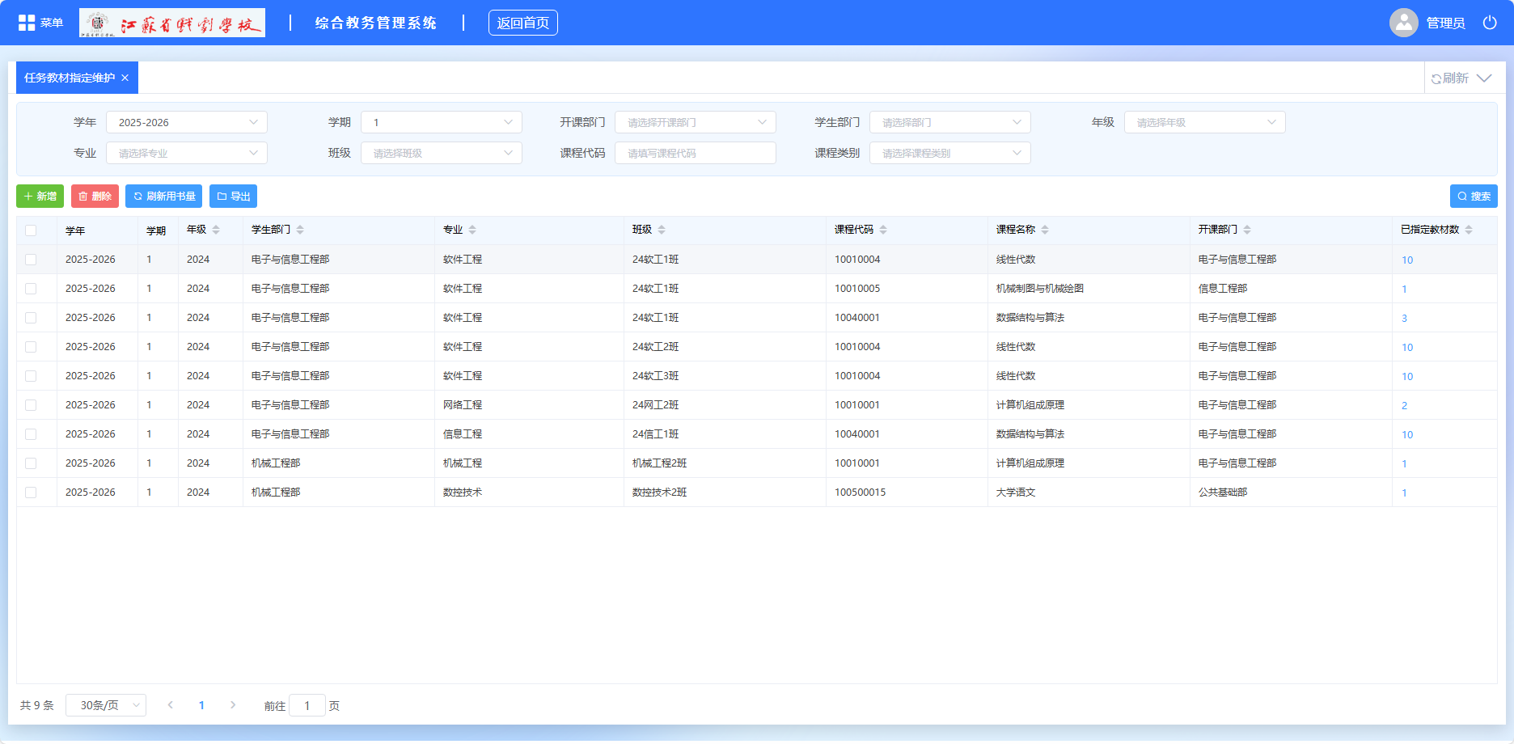
功能介绍
教材管理
教材管理模块实现了教材从征订到发放的全流程数字化管理。系统支持教材信息维护、入库审核、计划制定、征订采购及班级发放等环节线上操作。教师可在线申报教材使用计划，教务处统一审核征订；学生和教师可分别查询领用记录，管理人员能实时监控库存与费用统计。该模块通过流程化、可视化的操作界面，显著提升教材管理效率，确保教学资源精准配送，为师生提供便捷高效的教材服务保障。

Slide 18
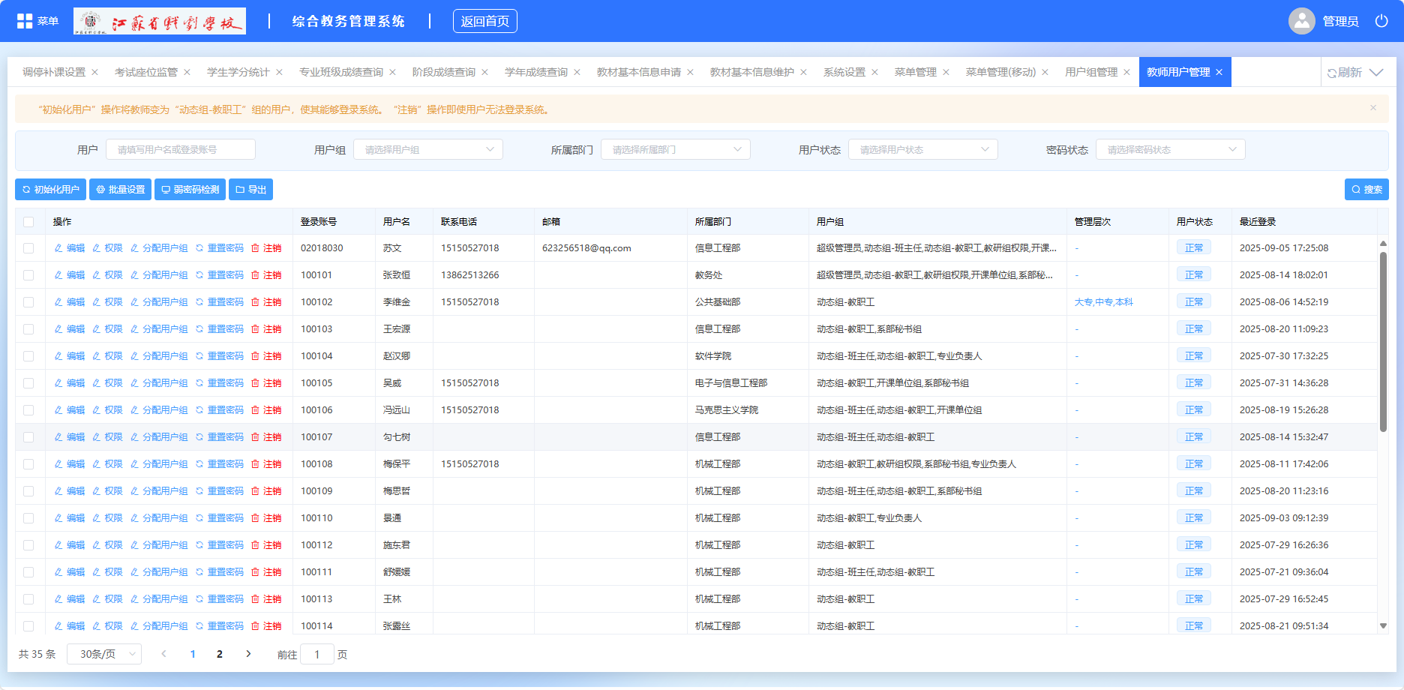
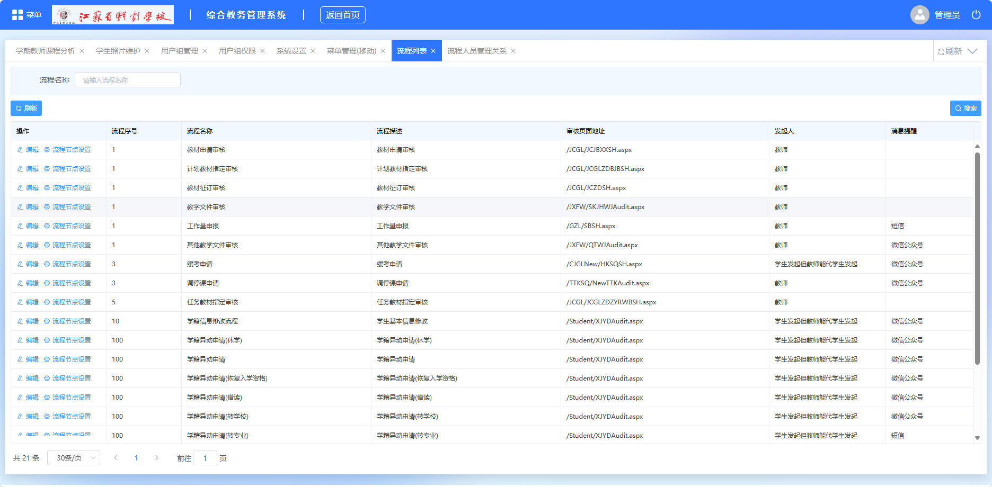


功能介绍
系统管理
系统管理模块是整个教务系统的控制中枢，为管理员提供全面的后台配置与运维支持。通过灵活的菜单权限设置，可分别定制管理端、教师端和学生端的操作界面与功能权限。支持用户账号管理、密码策略设置、操作日志审计等安全管控，确保系统稳定运行。内置流程引擎可自定义各类审批流程，并集成邮件、短信等多渠道消息通知。该模块实现了系统参数、权限分配和运维监控的集中化管理，为教务系统安全、高效、有序运行提供坚实基础。

Slide 19



功能介绍
移动教务管理
移动教务管理模块将教务服务延伸至智能手机端，为师生提供便捷的移动办公与学习体验。学生可通过手机轻松查询课表、成绩、考试安排，参与选课、评教及缓考申请；教师可实时查看课表、处理调停课、管理教学任务。系统支持与企业微信对接，集成消息推送功能，确保重要通知及时触达。该模块打破了时间与空间限制，让教务管理更加高效灵活，真正实现了“指尖上的教务服务”。
移动校园
课表
学生评教

Slide 20
03
成功案例
SUCCESSFUL CASES

Slide 21


六、 成功案例
河北经济管理学校
河北经济管理学校是隶属于河北省人民政府国有资产监督管理委员会的省属国办全日制中等职业学校。是国家级重点中等专业学校，是国家中等职业教育改革发展示范学校、河北省精品中等职业学校、全国现代学徒制试点单位、1+X职业技能等级证书制度试点单位；是首批全国物流职业教育人才培养基地、河北省高技能人才培训基地、优质省级职教师资培养培训基地、中职教师国家级培训承办单位；获评“全国学籍资助工作推荐学习单位”“中国职业教育百强学校”“河北省职业教育先进单位”“河北省直文明单位”“河北省中等职业学校德育工作先进集体”“河北省直青年文明号”。

Slide 22


六、 成功案例
淮安高等职业技术学校
淮安高等职业技术学校是隶属于淮安市教育局的公办全日制国家级重点职业学校，是江苏省四星级中等职业学校、高水平示范性中等职业学校、第二批国家中等职业教育改革发展示范学校；是全国职业院校技能大赛承办单位、江苏省现代化专业群建设单位、江苏省现代化实训基地建设单位；获评“江苏省模范学校”“江苏省职业教育先进单位”“淮安市文明单位”，并连续两年荣获全国职业院校技能大赛“突出贡献奖”和江苏省赛“优秀组织奖”。

Slide 23


六、 成功案例
郑州电子信息工程学校
郑州电子信息工程学校是隶属于郑州市教育局的公办全日制中等专业学校。是国家级重点中等职业学校、国家中等职业教育改革发展示范学校、河南省职业教育特色院校、河南省中等职业学校管理强校；是国家级电子与自动化技术实训基地、河南省中等职业学校数字化校园试点学校、河南省中等职业学校校园文化建设示范校；获评“全国职业院校技能大赛先进单位”“河南省职业教育攻坚工作先进单位”“河南省文明校园”“郑州市文明单位”“郑州市平安建设基层创建示范单位”。学校积极参与职业教育集团化办学，担任河南省人工智能职业教育集团理事长单位，并被教育部遴选为首批“智能制造领域中外人文交流人才培养基地”筹建合作院校。

Slide 24

六、 成功案例

